Slide 1
A járműfenntartás területén alkalmazott készülékek
Összeállította:
Polák József

Slide 2
Bevezetés
A nagysorozatú, tömeggyártás ill. javítás műveleteihez sok esetben nem alkalmazhatók gazdaságosan az egyetemes munkaeszközök.
Ezért a nagysorozatú gyártás és javítás nem képzelhető el műszakilag helyesen felépített készülékek ill. szerszámok nélkül.

Slide 3
Készülék típusok
Szerszám és munkadarab befogó készülékek,
Szerszám vezető készülékek,
Egyetemes készülékek,
Különleges készülékek,

Slide 4
Szerszám és munkadarab befogó készülékek,
A megmunkálás folyamatában a készülék, a munkadarab és a munkagép ill. a szerszám és munkagép között létesít kapcsolatot.

Slide 5
Szerszám vezető készülékek

Slide 6
Egyetemes készülékek
Jellemzőjük, hogy minden különösebb változtatás nélkül sok fajta, méretű és alakú munkadarabok befogására, tájolására, rögzítésére alkalmasak.
Eszterga tokmányok,
Gépsatuk,
Fúrótokmányok,
Többnyire mint a gép tartozékai szerepelnek, de a kereskedelmi forgalomban különböző méretben kaphatók.

Slide 7
Egyetemes készülékek
Sokoldalú felhasználhatóságuk miatt a költségük nem egy gyártmányt terhel, ezért főleg kis darabszámú különböző méretű és formájú munkadarabok gyártására használhatók.
Hátrányuk, hogy a darabok befogása, rögzítése lassú, bizonytalan, ezért nagysorozatú gyártás esetén nem alkalmazható gazdaságosan.

Slide 8
Különleges készülékek
Néhány hasonló méretű, formájú darab befogására, vezetésére, rögzítésére alkalmazható.
Tervezésénél elsődleges cél a megmunkálandó darab gyors, pontos, könnyű tájolása, rögzítése.
Sokszor bonyolult mechanizmusok és segédberendezések alkalmazása szükséges.
Külön tervezői és kivitelezői munkát igényel.
Csak egyetlen vagy csak néhány alkatrész viseli az előállítás költségeit, ezért csak nagy sorozatok esetén gazdaságos.

Slide 9
Mindenkor különleges készülék szükséges, ha :
a gyártmány megmunkálása másképpen nem végezhető el,
vagy a gyártási költségmegtakarítást tesz lehetővé

Slide 10
A befogó készülékek legfontosabb építőelemei
Ülékek:
feladata a munkadarab, vagy szerszám helyzet meghatározás.
Szorító elemek:
feladata a munkadarabot az ülékre szorítva a megmunkálás alatt az elmozdulást megakadályozza.
Készüléket helyező elemek:
feladata, hogy a készüléket a megmunkáló gépen egyértelműen meghatározza.
Készülék test:
feladata, hogy a munkadarabot az ülékre szorító erőknek és a megmunkáláskor keletkező erőknek ellenálljon.

Slide 11
Ülékek
Feladata a munkadarabok helyzet meghatározása.
Helyzet meghatározás (tájolás):
a munkadarab a szerszámgéphez- szerszámhoz és a forgácsolási irányhoz viszonyított azonos helyzet biztosítása minden munkadarab esetén.
A munkadarab teljes meghatározásához a szabadságfokainak megkötése a szükséges.
Egy munkadarabnak hat szabadsági foka van.

Slide 12
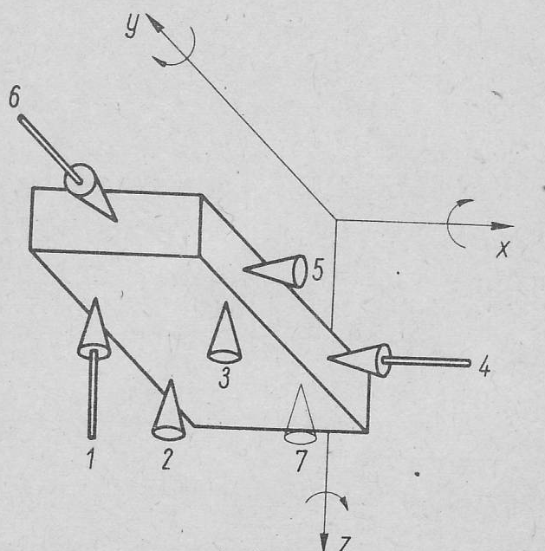
Hat pont szabály

Slide 13
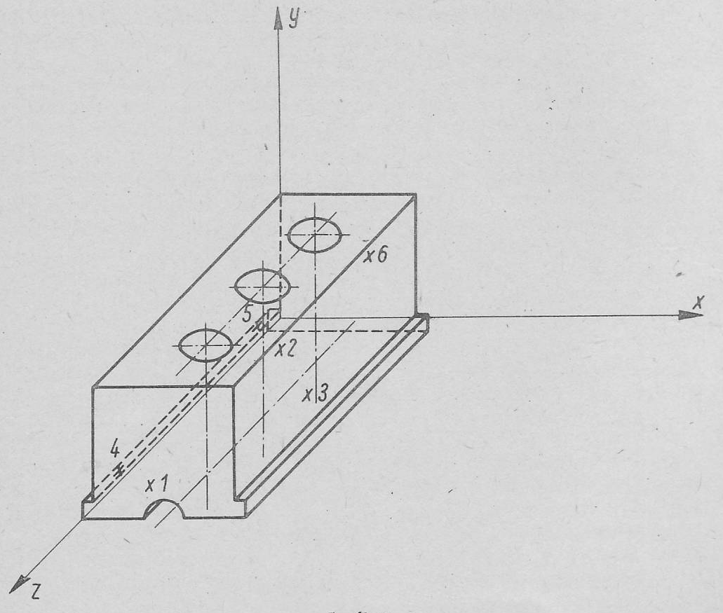
Forgattyúház helyzet meghatározás

Slide 14
Ülékek
  Csapos ülékek:
  sima csapos ülékek,
  domború csapos ülékek,
  Lapos ülékek,
  Állítható ülékek,
  Beálló támaszok,

Slide 15
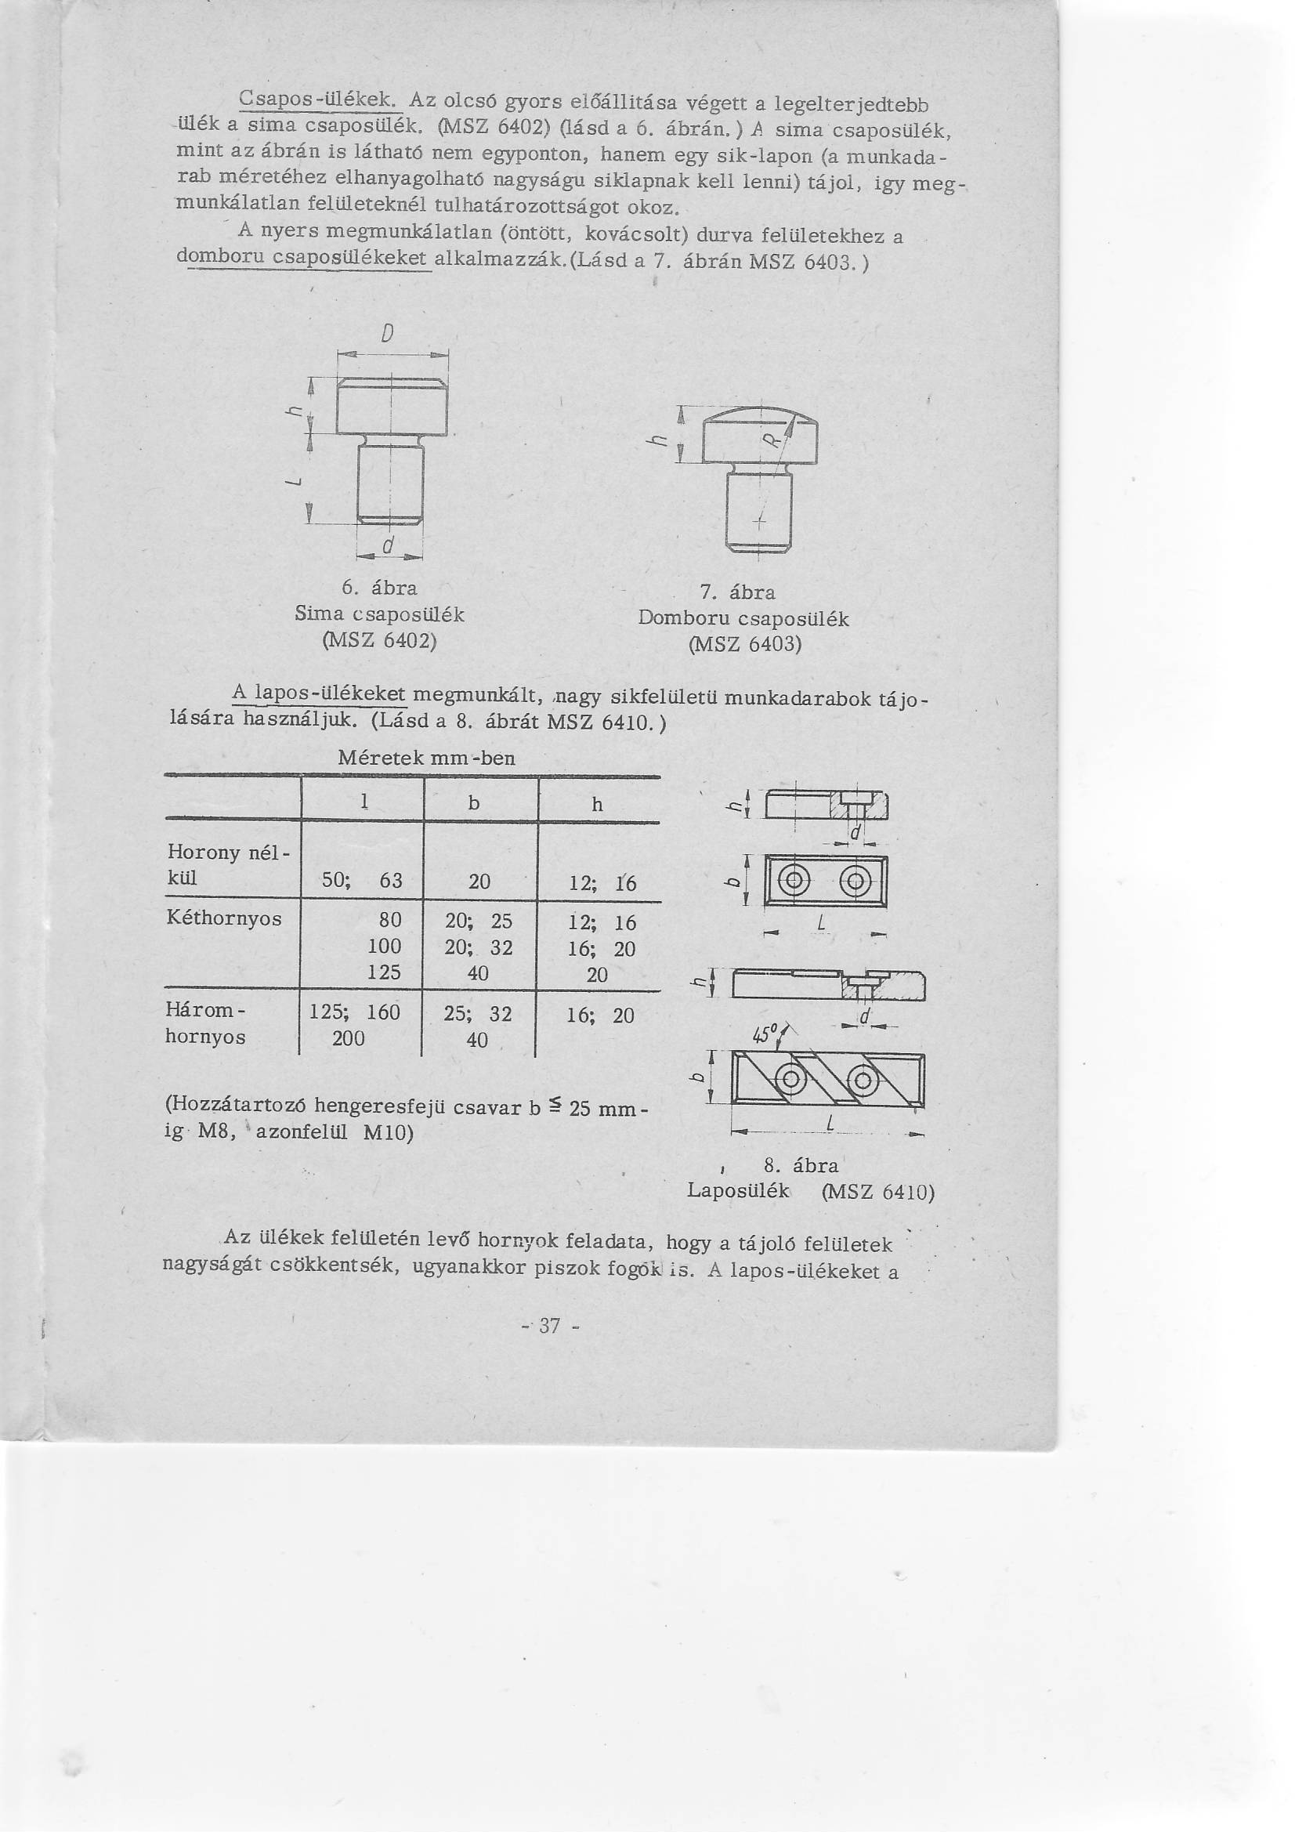
Sima, és domború csaposülék

Slide 16
Laposülék

Slide 17
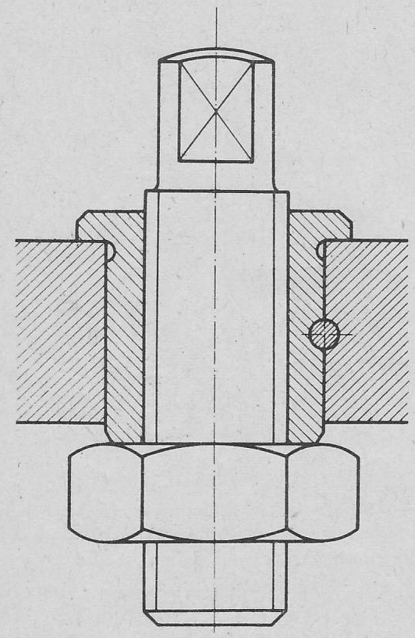
Állítható ülékek
Pl. ha a készülék többféle munkadarab számára készül
Veszély, a munka közbeni elalítódás lehetősége.

Slide 18
Az ülékek anyagai
Kisebb méretű ülékek esetén átedzhető acélokból készül (pl.: C60), melynek edzés utáni keménysége HRC 50-60 között van.
A nagyobb méretű, vetemedésre hajlamos ülékeket betétben edzhető acélokból készítik (pl.: C10). A cementált réteg vastagsága 0,6-1 mm kell lennie, és keménysége edzés után HRC 58-62 között változhat.
Az állítható ülékek anyaga gépacél (pl.: A 60) választható, mivel a kopás után állítással küszöbölhető ki.

Slide 19
Beálló támaszok
Ha a munkadarab 6 szabadsági fokán túl szükséges támaszokat alkalmazni, a túlhatározottság miatt, célszerű beálló-támaszokat kell használni.
Működési elvük:
  A munkadarab tájolását fix ülékek biztosítják, a beálló támaszok viszont a munkadarab egyenlőtlenségét kiküszöbölve, rugalmasan simulnak megtámasztandó felülethez, úgyhogy a munkadarab tájolását nem változtatják meg.

Slide 20
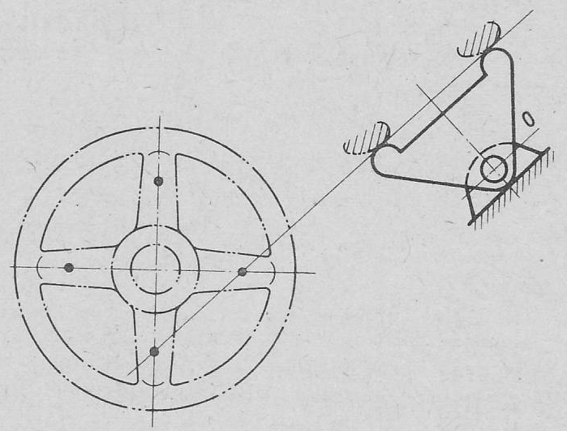
Beállótámasz

Slide 21
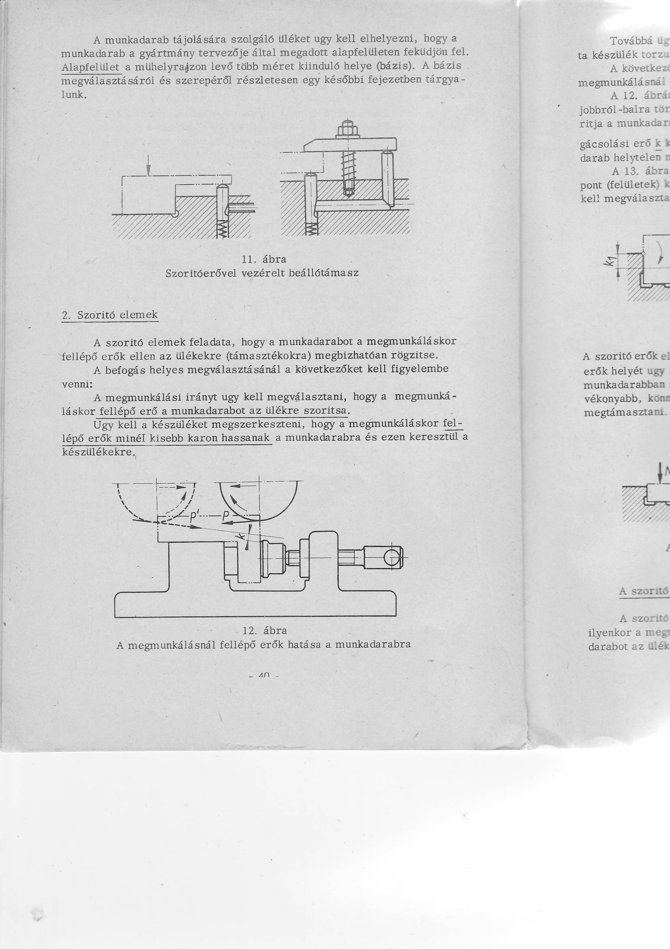
Szorító erővel vezérelt beálló támasz

Slide 22
Szorító elemek
Feladata:
A munkadarabot a megmunkáláskor fellépő erők ellen az ülékre megbízhatóan rögzítse.
Fontos:
A megmunkálást úgy kell megválasztani, hogy a megmunkáláskor fellépő erő munkadarabot az ülékre szorítsa.
A megmunkáláskor fellépő erők minél kisebb karon hassanak a munkadarabra, ezen keresztül a készülékekre.
A megmunkáláskor fellépő erők okozta készülék torzulás kitérítse a munkadarabot a megmunkáló erő elől.

Slide 23
A megmunkálásnál fellépő erők hatása a munkadarabra

Slide 24
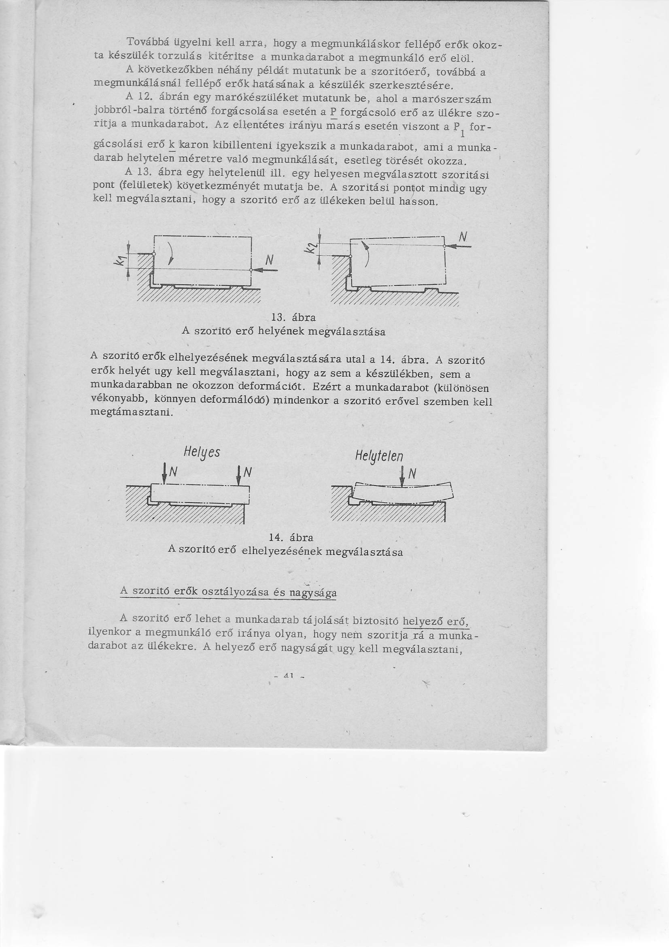
Szorítóerő helyének megválasztása

Slide 25
Szorítóerők osztályzása
Helyező erő:
  A megmunkáló erő iránya olyan ,hogy a munkadarabot nem szorítja rá az ülékre.
  Ha a szorító erő részben vagy teljesen egybeesik a megmunkáláskor fellévő erővel, akkor nagyságát a megmunkáló erő 1,5-2 szeresére kell választani.
  Ha a megmunkáló erővel szemben a szorítóerő által ébresztett súrlódó erőnek kell ellenállni, a szorítóerőt a megmunkáló erő 6-8 szorosára kell választani.
  (µ=0,125)

Slide 26
Szorítóerők osztályzása
Kézi szorítás,
Gépi szorítás,
Merev szorítás,
a szorítást előidéző erő munkája, mint rugóerő munka a készülékben tárolódik
Rugalmas szorítás,
a szorító elemben egy rugalmas tagot építünk, mely a munkadarab deformációt követve biztosítja a szorítást.

Slide 27
Kézi szorítás
Alkalmazott szorítóelemek:
Csavar,
Ék,
Körhagyó,
A szorításhoz szükséges erőt kézi úton fejtjük ki.
A kézi erőt kb. 100-150 N-ra vehetjük fel.

Slide 28
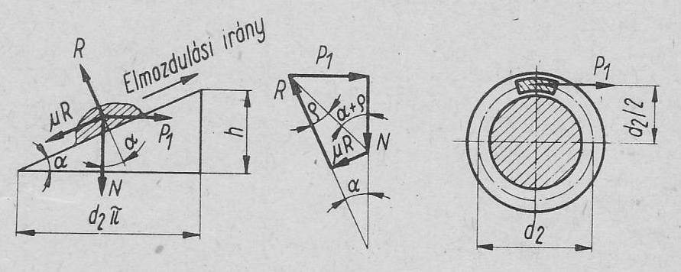
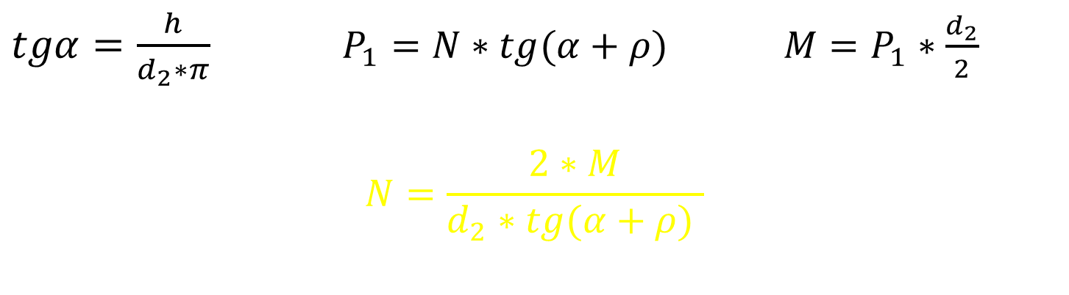
Csavar szorítás
$tgα=\frac{h}{d_{2}∗π}$ $P_{1}=N∗tg(α+ρ)$ $M=P_{1}∗\frac{d_{2}}{2}$
$$N=\frac{2∗M}{d_{2}∗tg(α+ρ) }$$

Slide 29
Csavaros szorítóelemek
Ritkán használják munkadarab közvetlen lefogására.
Ok:
a munkadarabot elmozdíthatja,
kis csavar felfekvő felület benyomódhat a munkadarab felületébe,
Szorítóvasas csavar szorítás:
alkalmazás, egy vagy kétkarú emelőként

Slide 30
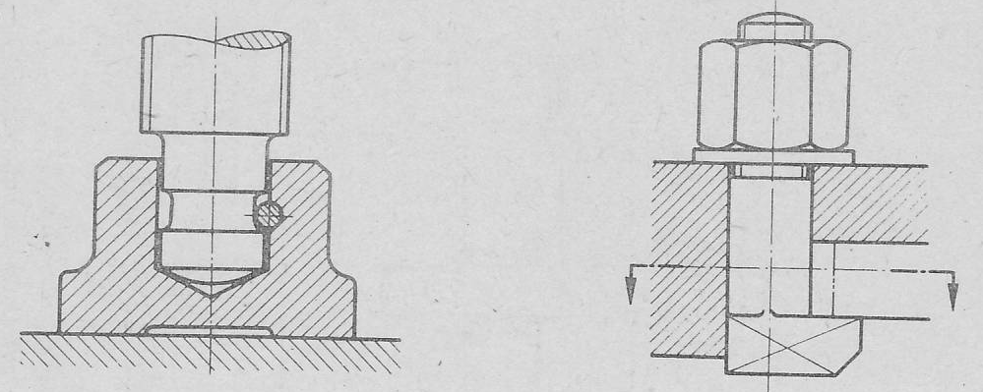
Csavar szorítások
Nyomósarus szorítócsavarok Kampós csavarszorítás

Slide 31
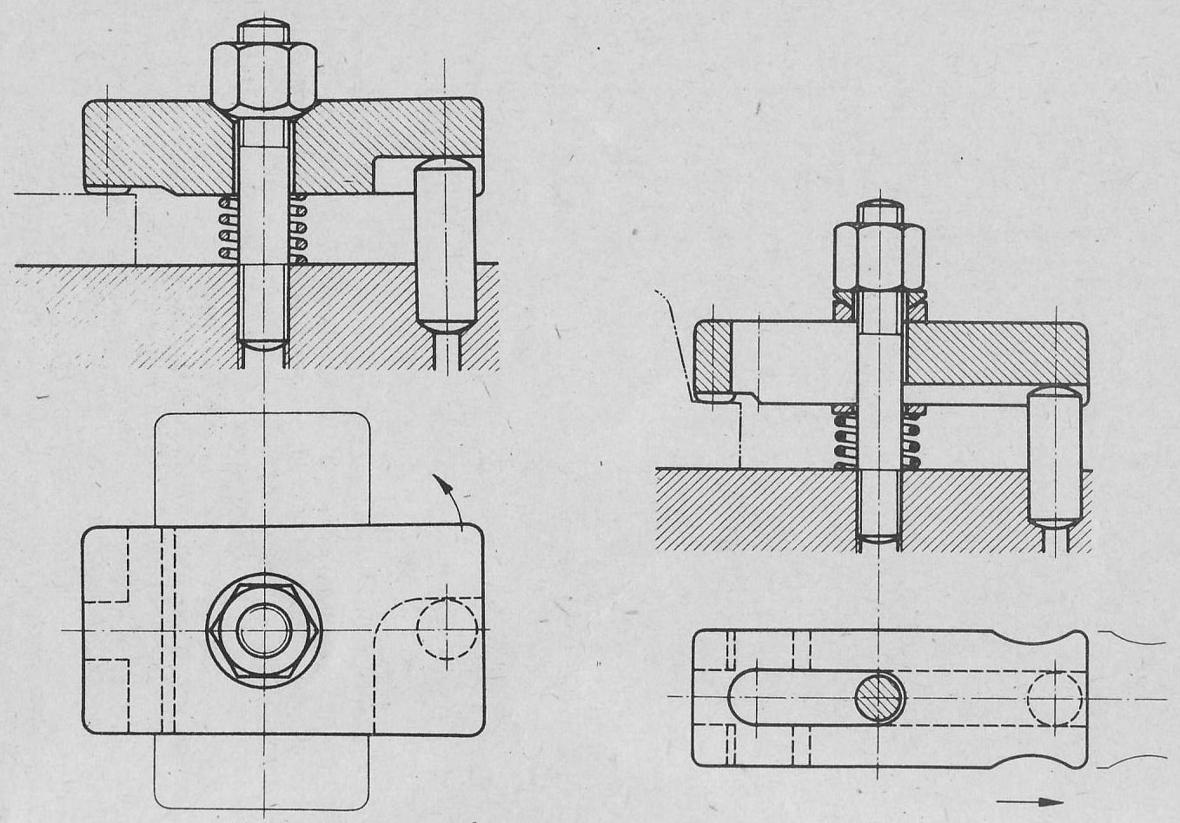
Szorítóvasas csavar szorítás
Elfordítható szorítóvas Eltolható szorítóvas

Slide 32
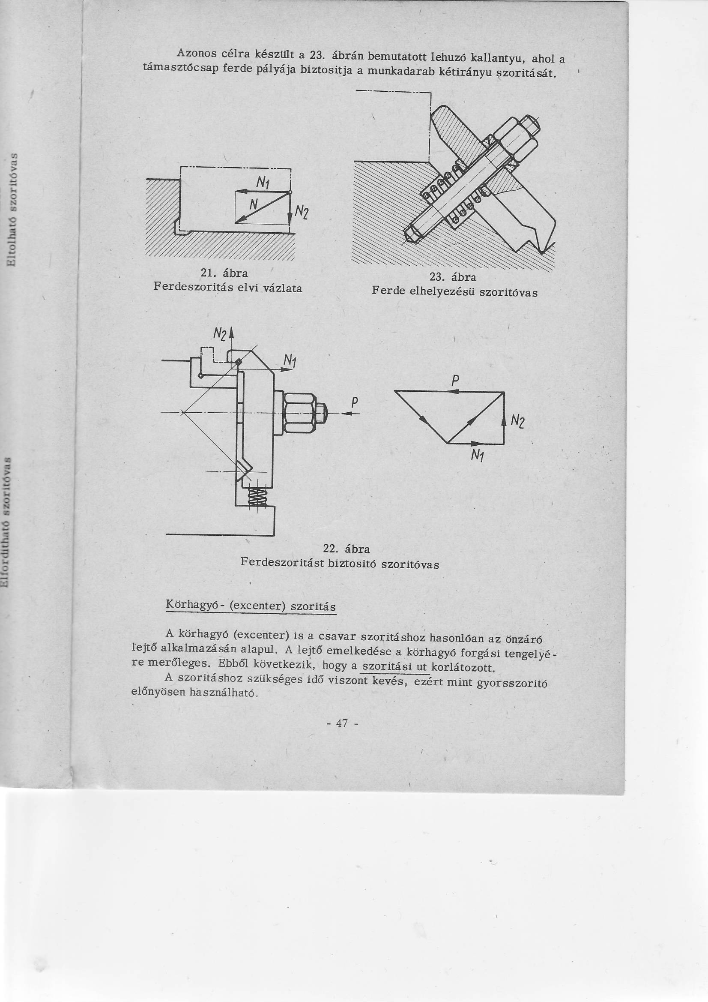
Ferdeszorítás
Elvi vázlat Ferde elhelyezésű szorítóvas

Slide 33
Ferdeszorítás

Slide 34
Körhagyó-(excenter szorítás)
A lejtő emelkedése a körhagyó forgási tengelyére merőleges.
Jellemzői:
A szorítási út korlátozott.
A szorítási idő rövid => gyors szorítónak alkalmas.
A szorítófelület kicsi => kis szorítóerő.

Slide 35
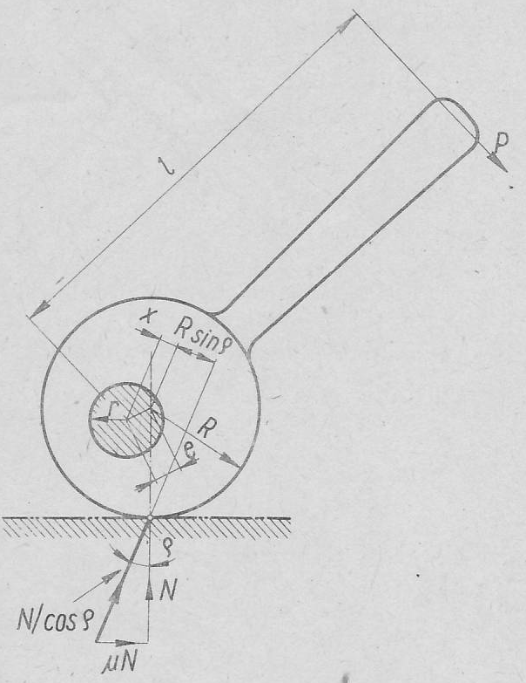
Körhagyóval kifejthető szorítóerő
P= kézi erő,
l= kézi erő karja,
e= excentricitás,
R=körhagyó sugara,
N= szorítóerő a munkadarabon
ρ= súrlódási szög a munkadarab és körhagyó között
µ= tgρ a súrlódási tényező a munkadarab és a körhagyó között

Slide 36
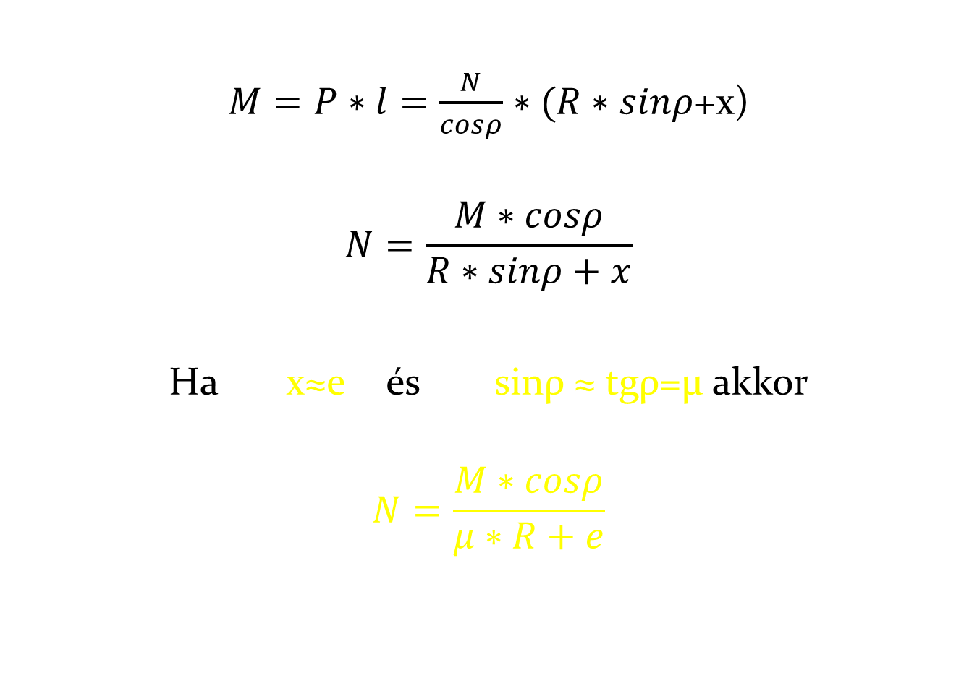
$M=P∗l=\frac{N}{cosρ}∗(R∗sinρ$+x)
$$N=\frac{M∗cosρ}{R∗sinρ+x}$$
Ha x≈e és sinρ ≈ tgρ=µ akkor
$$N=\frac{M∗cosρ}{μ∗R+e}$$

Slide 37
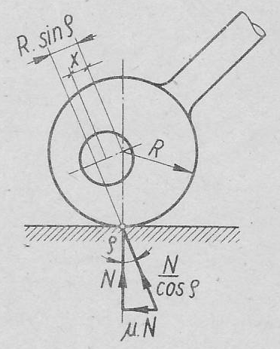
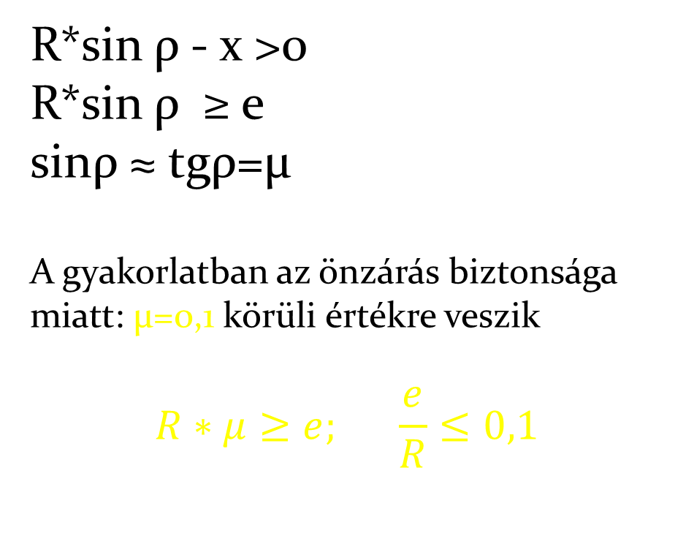
A körhagyó önzárásának feltétele
A körhagyó helyes működésének feltétele, hogy a szorítás önzáró legyen , a kézi erő megszűntével se mozduljon el.
R*sin ρ - x >0
R*sin ρ ≥ e
sinρ ≈ tgρ=µ
A gyakorlatban az önzárás biztonsága miatt: µ=0,1 körüli értékre veszik
$$R∗μ≥e; \frac{e}{R}≤0,1$$

Slide 38
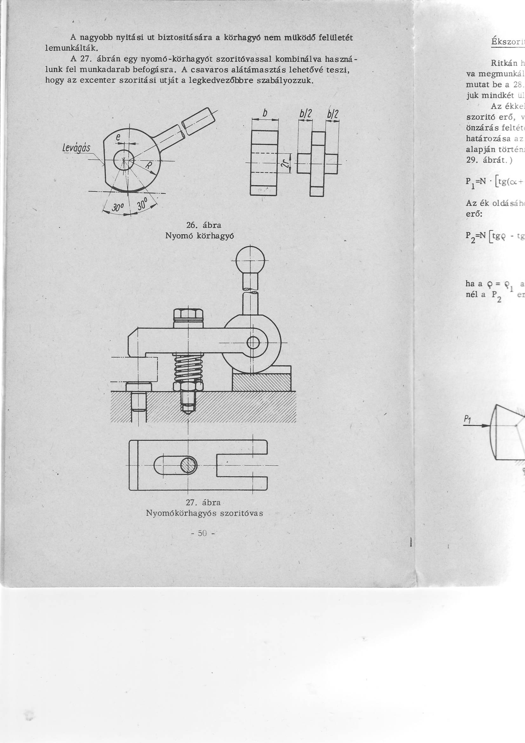
Nyomó körhagyó

Slide 39
Nyomó körhagyós szorítóvas

Slide 40
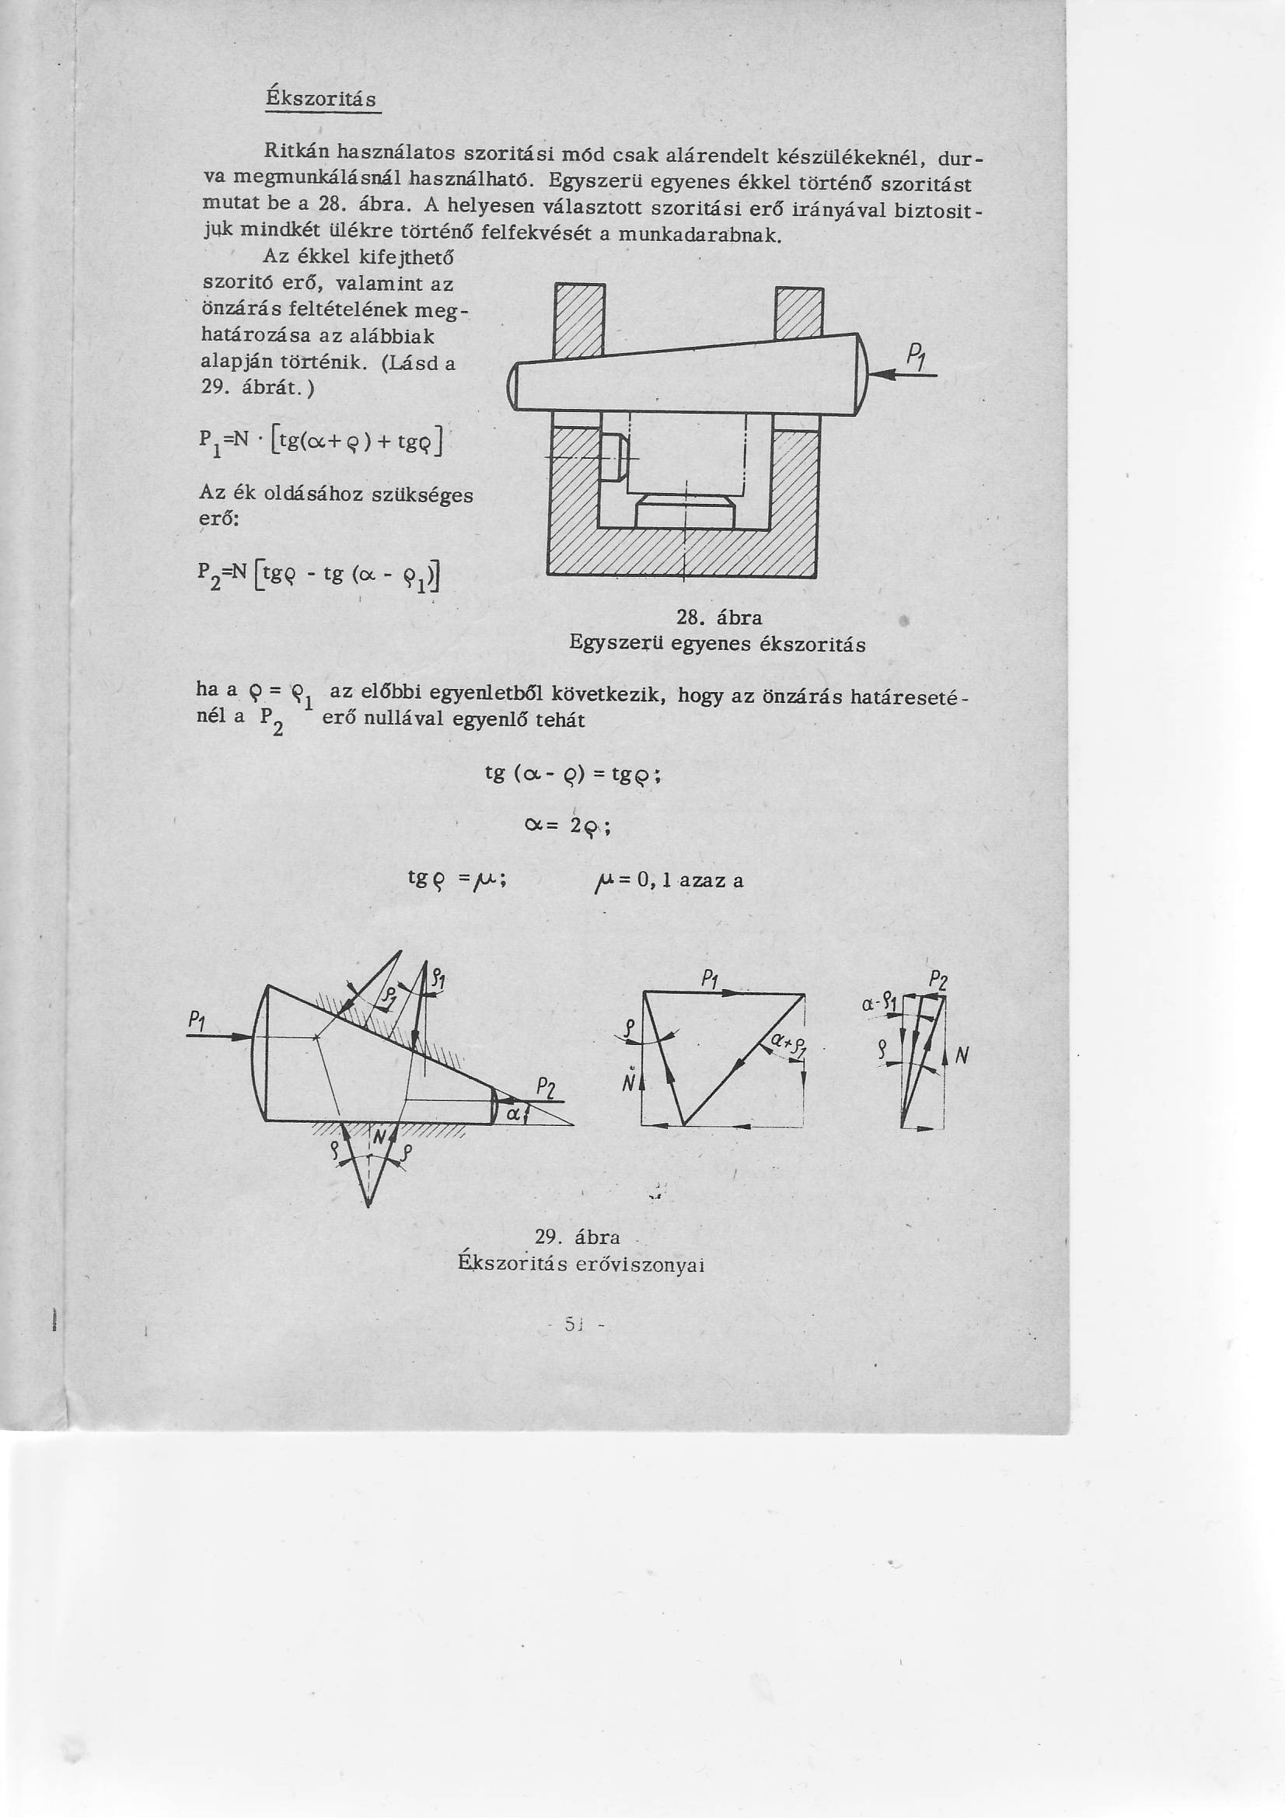
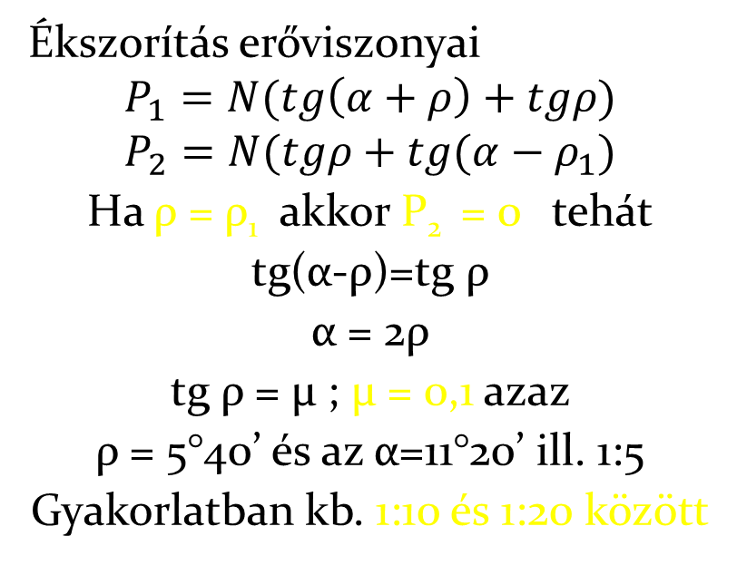
Ékszorítás
Ékszorítás erőviszonyai
$$P_{1}=N(tg\left(α+ρ\right)+tgρ)$$
$$P_{2}=N(tgρ+tg(α−ρ_{1})$$
Ha ρ = ρ₁ akkor P₂ = 0 tehát
tg(α-ρ)=tg ρ
α = 2ρ
tg ρ = µ ; µ = 0,1 azaz
ρ = 5°40’ és az α=11°20’ ill. 1:5
Gyakorlatban kb. 1:10 és 1:20 között

Slide 41
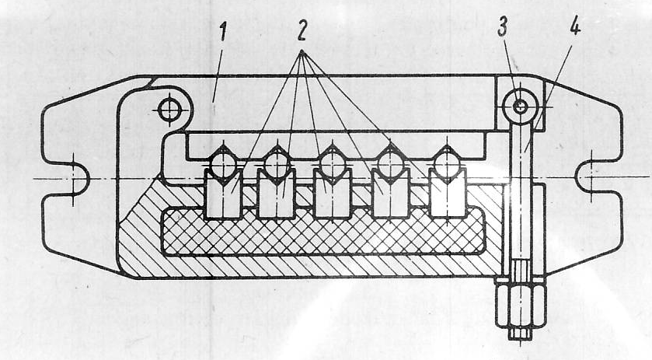
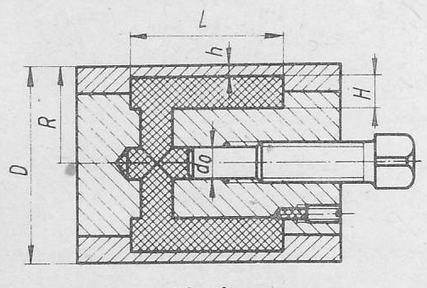
Hidraulikus kézi szorítás

Slide 42
Gépi szorítás
Jellemzői:
nagy szorító erő mellett is biztosítható a gyors szorítás,
a szorítóerő pontosan beállítható és állandóan tartható,
a szorítás a megmunkálás alatt állandó,
minimális fizikai erőkifejtést és figyelmet kíván a dolgozótól,
a szorítás mértéke független a dolgozó fizikai erejétől és így mindenkor állandó.

Slide 43
A szorítóerő létrehozásához szükséges energia
Pneumatikus
Hidraulikus
Elektromágneses
Ezek tetszőleges kombinációja

Slide 44
Pneumatikus szorítás
6-8 bar nyomású sűrített levegős hálózat szükséges.
A levegőnyomást dugattyús vagy membrános munkahengereken keresztül továbbítjuk a munkadarabra.
Az oldás történhet vagy a légnyomás megszüntetése után rugó erővel, vagy kettős működtetésű munkahenger alkalmazásával.

Slide 45
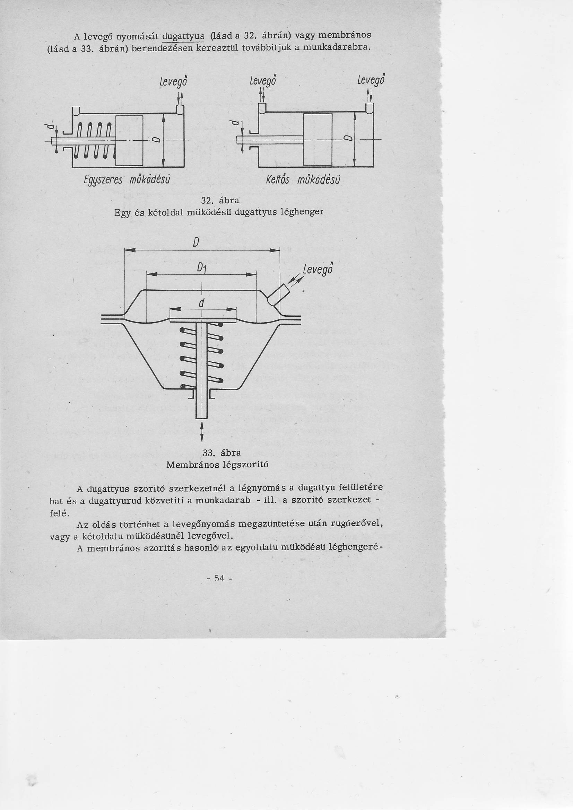
Egy és kétoldali működésű munkahenger

Slide 46
Membrános légszorító

Slide 47
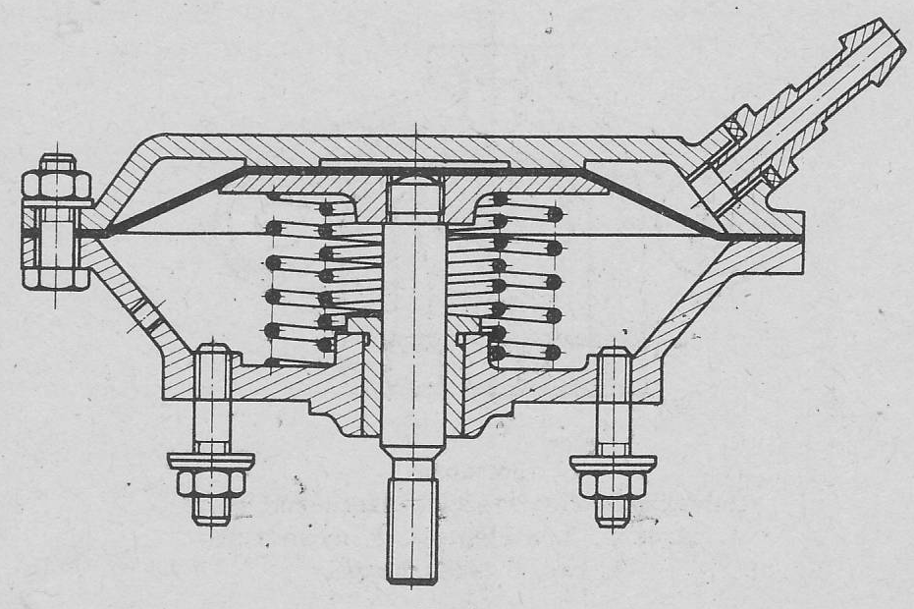
Membrános szorítóelem szerkezet rajza

Slide 48
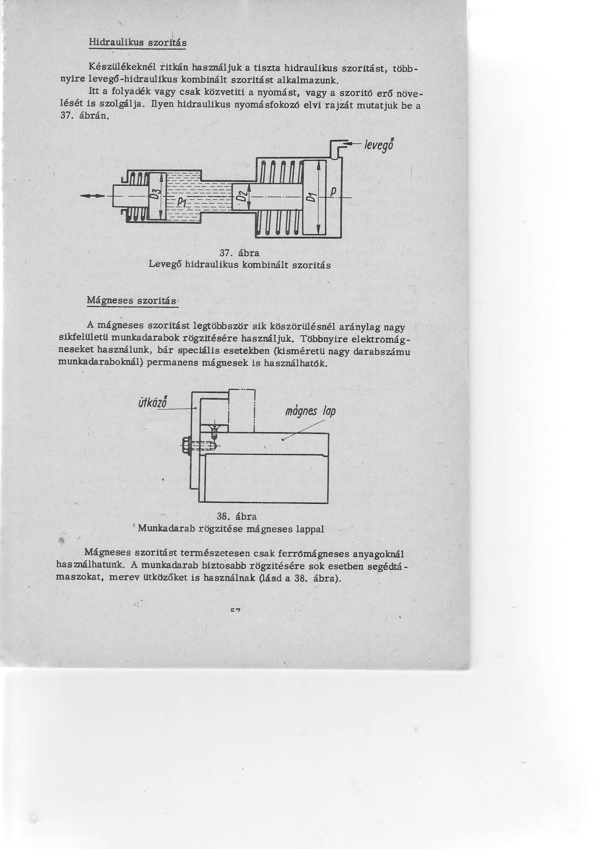
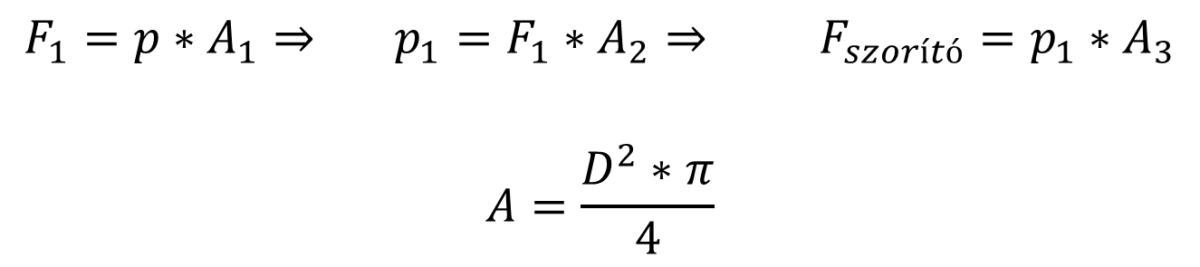
Hidro-pneumatikus szorítás
$$F_{1}=p∗A_{1}⇒ p_{1}=F_{1}∗A_{2}⇒ F_{szorító}=p_{1}∗A_{3}$$
$$A=\frac{D^{2}∗π}{4}$$

Slide 49
Mágneses szorítás
Legtöbbször aránylag nagy síkfelületű munkadarabok rögzítésére használjuk.
Többnyire elektromágnes (ritkán permanens mágnes).
Csak ferromágneses anyagok esetén használható

Slide 50
Készülék tájoló elemek
Feladata:
A készülék testet a megmunkáló gép asztalára a szerszám éléhez viszonyítva azonos helyzetbe hozzák ill. rögzítsék.
Típusai:
készülék lábak,
tájoló tuskók,
központosító peremek,

Slide 51
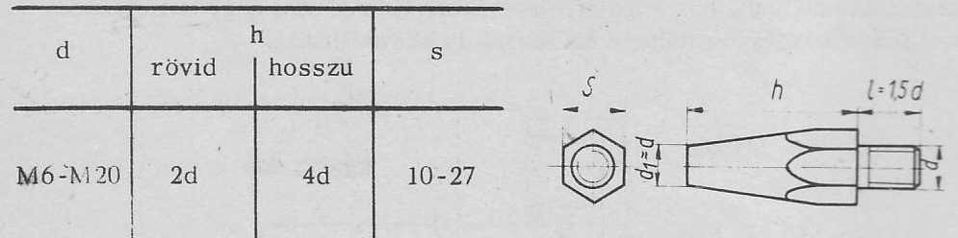
Készülék lábak
Feladata a készülék egyirányú tájolása ( három pontos felfekvés).
A készülék lábak magasságát mindenkor a készülék és a megmunkálási viszonyok alapján kell megállapítani.
Felület edzett anyagokból készítik

Slide 52
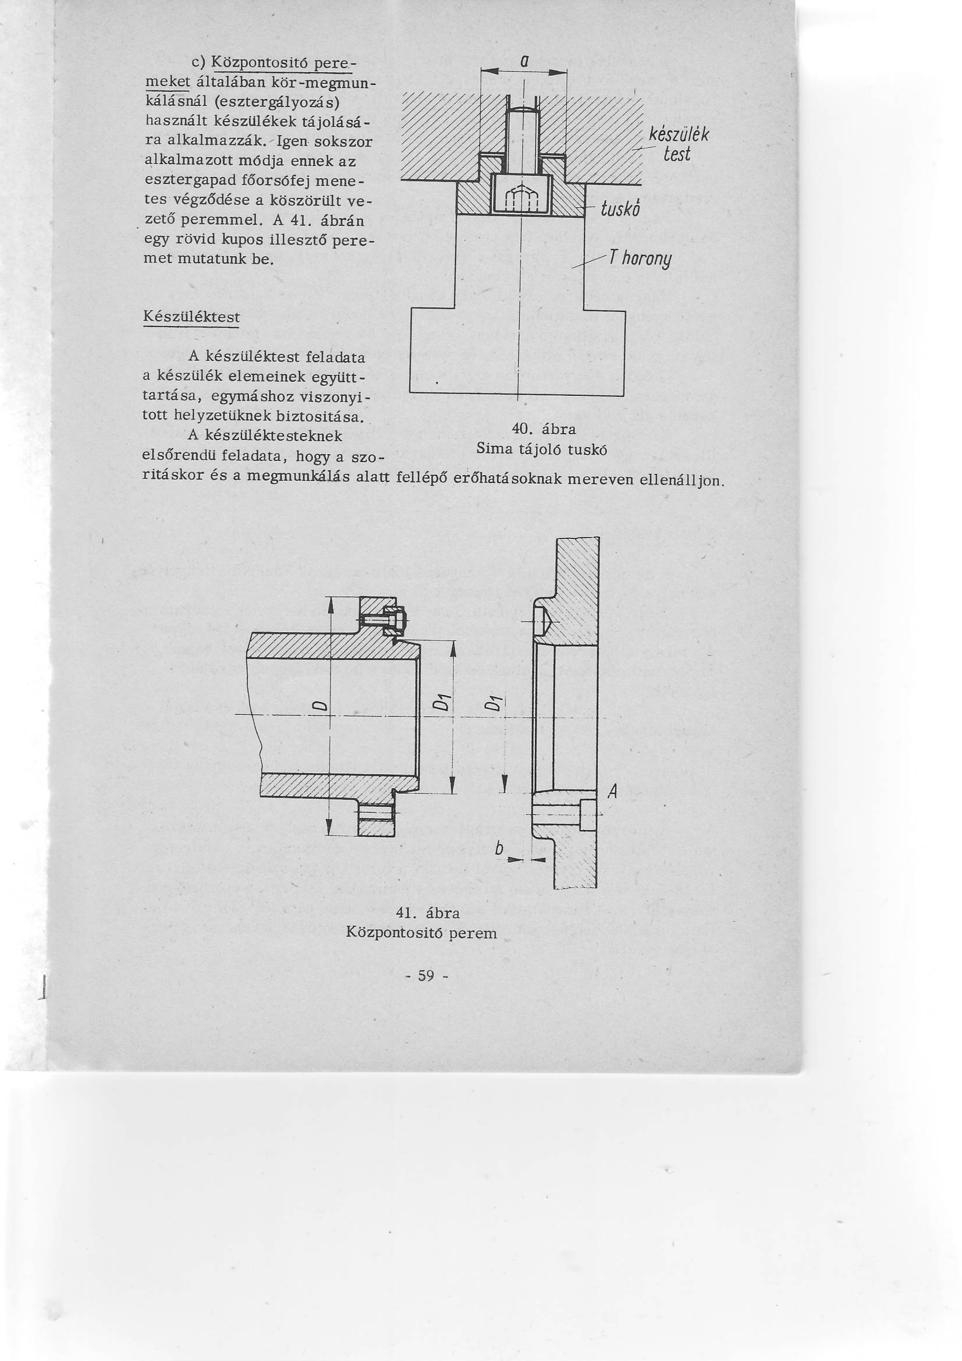
Tájoló tuskók
Feladata, hogy a készülék testet a megmunkáló gép asztalára történő rögzítéskor biztosítsa a készülék tengelyének az asztal tengelyével való párhuzamosságát.
Az asztalban lévő T hornyokat használja fel.
A tuskó illesztése H7 tűréssel történik.
Egy készüléken 2 db-ot kell elhelyezni.

Slide 53
Központosító peremek
Általában kör-megmunkálásnál (esztergálásnál) használt készülékek tájolására alkalmazzák pl. esztergapad főorsó fejére illesztett készülékek alkalmazása.

Slide 54
Készülék test
Feladata:
a készülék elemeinek együtt tartása, egymáshoz viszonyított helyzetük biztosítása,
A szorítás és megmunkálás alatt fellépő erőhatásokkal szembeni merev ellenállás.
A készülék merevsége alatt azt értjük, hogy a ráható erők rugalmas deformációjából származó alakváltozás okozta munkadarab méretszóródás még az előírt tűrésen belül marad.
A készüléket megengedhető alakváltozásra kell méretezni.
A készülék test anyagának megválasztását jellemzően a választott gyártástechnológia határozza meg

Slide 55
A készülék test anyagai
Nagyméretű bonyolult készülék test esetén:
szürkeöntvény
acélöntvény,
Olcsóbb megoldás a hegesztett acélszerkezetek alkalmazása
Kisméretű pontos készülék testek esetében köszörült síklapokból, illesztő szeggel vezetett csavarral rögzített gépacél készülékeket kell alkalmazni.

Slide 56
Fúrókészülékek
A munkadarabon lévő hengeres furatokat annak:
átmérője,
tengelyének helye,
és iránya határozza meg.
A fúrókészülék feladata, hogy:
munkadarab helyzetét a szerszámhoz viszonyítva biztosítsa,
a szerszám vezetését lehetővé tegye.

Slide 57
Fúróperselyek
A szerszám vezetését a fúróperselyek végzik.
Anyaga : edzett acél,
Átmérője a fúrandó lyuk méretéhez igazodik.
Fúrópersely nélküli fúrás esetén elérhető pontosság IT 13, míg a persellyel elérhető pontosság IT 10.
Fúróperselyek típusai:
fix fúróperselyek,
cserélhető fúróperselyek,

Slide 58
Fix fúróperselyek
Típusai:
peremes,
permnélküli.
Illesztése:
zsugorkötés,
menetes kötés.
A persely-készülék kapcsolat illesztése: H7-n6
A persely-fúró illesztése: G7-h8, F7-h8
A persely belső és külső átmérőjének egytengelyűségének szórása 0,005mm.

Slide 59
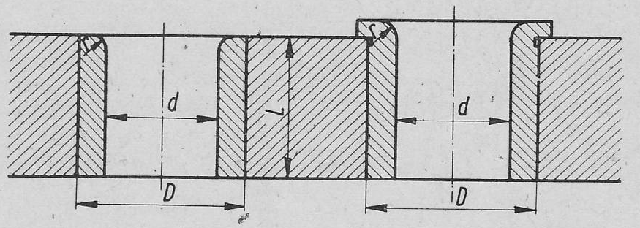
Cserélhető fúróperselyek
Alkalmazás:
ha a furatot több lépcsőben fúrjuk és dörzsöljük.
A cserélhető fúróperselyeket a készülékbe préselt alapperselybe vezetjük.
A cserélhető persely-alappersely illesztése (H7-h6).
A fúróperselyt elfordulás és felemelkedés ellen biztosítani kell.

Slide 60
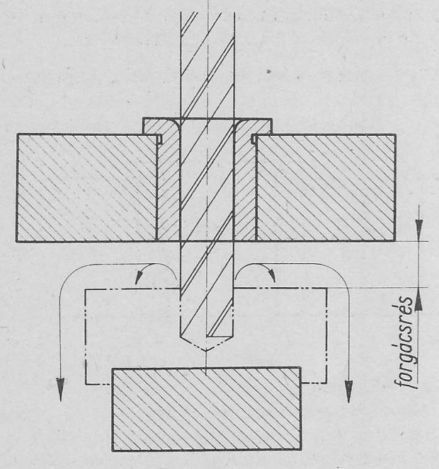
Fúróperselyek elhelyezése
A keletkező forgács hatása:
Forgács lehet: por, töredező, folyó
Fontos a forgács elvezetése, melyet befolyásolja:
forgács alakja,
mennyisége,
elvezetés út hossza.
Elvezetés:
fúró hornyain keresztül,
forgácsrésen keresztül,

Slide 61
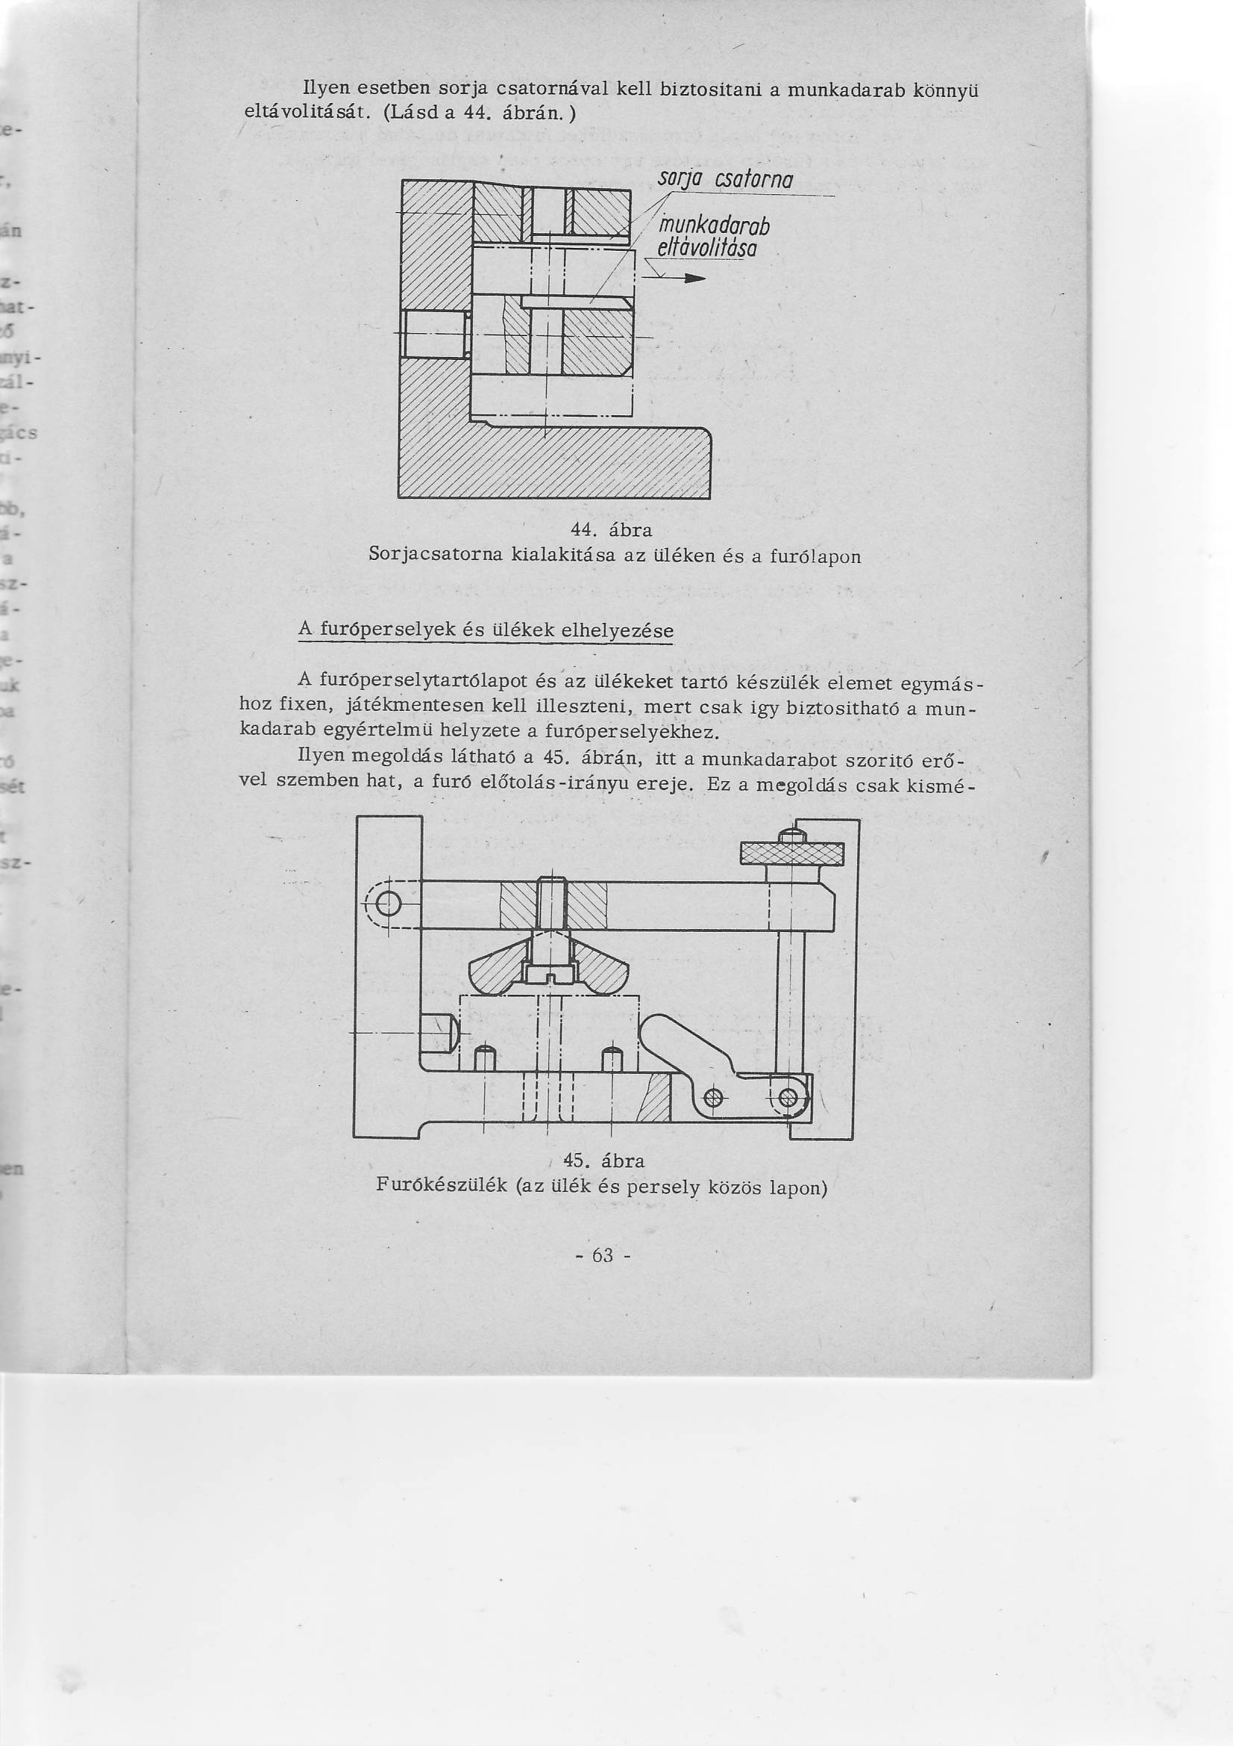
Sorjahely biztosítása

Slide 62
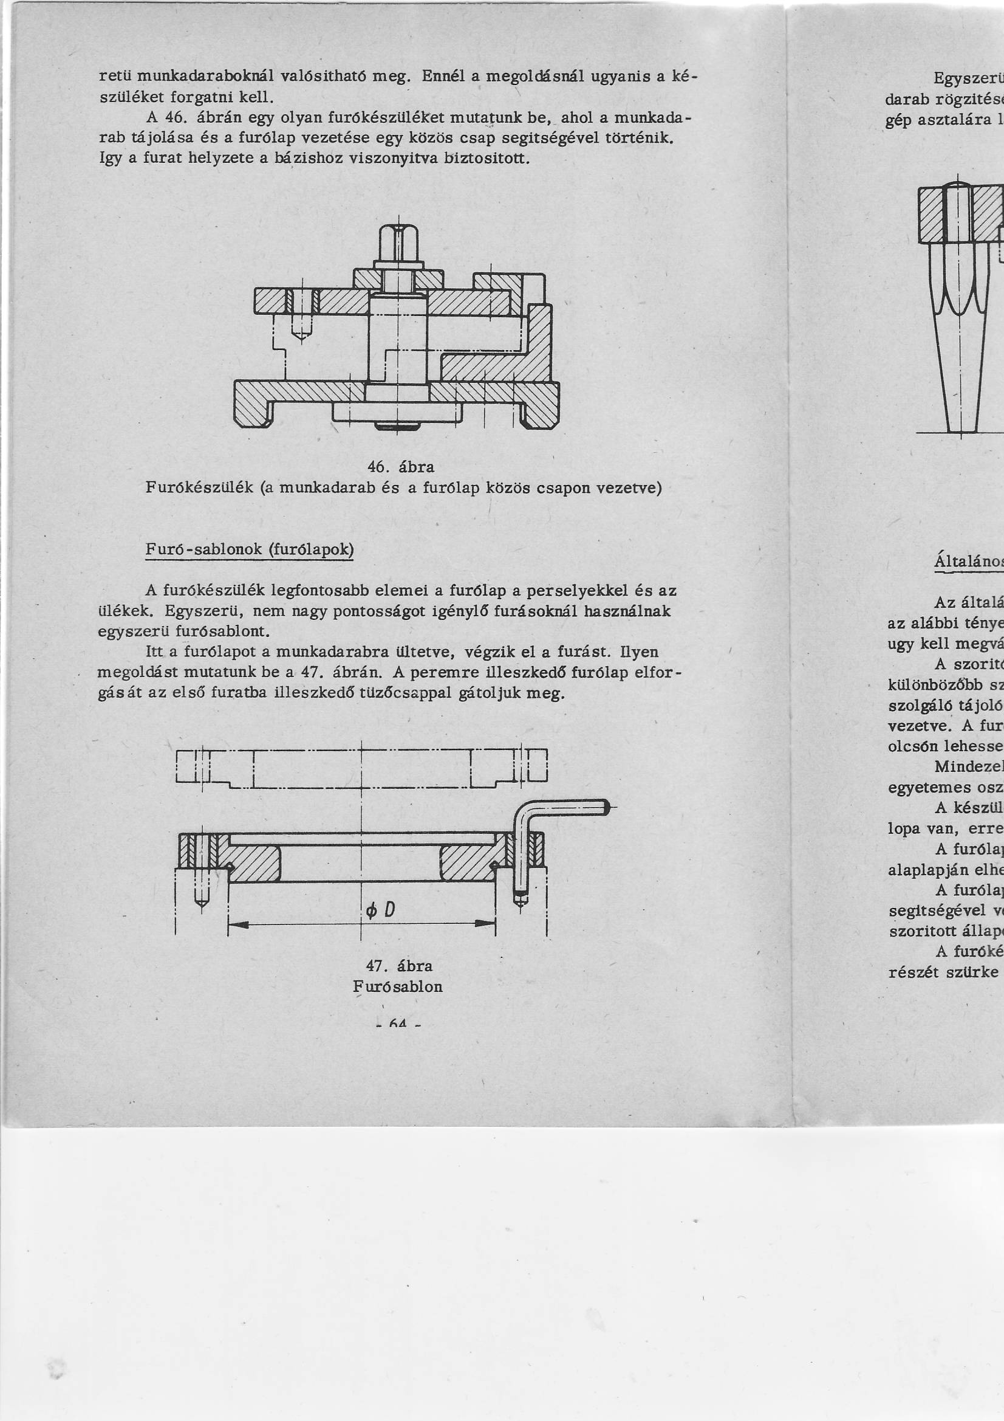
Fúróperselyek és ülékek elhelyezése

Slide 63
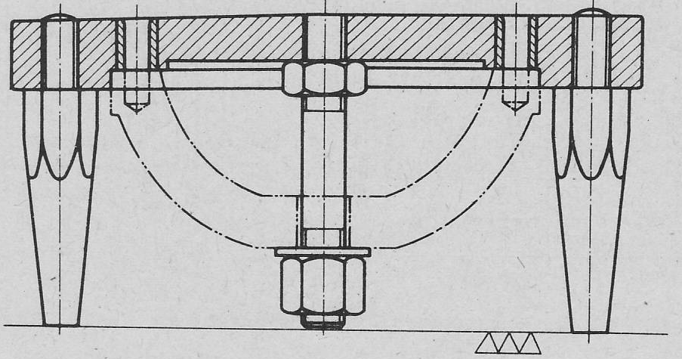
Fúró-sablonok (fúrólapok)
Egyszerű nem nagy pontosságot igénylő furásoknál alkalmazzák.

Slide 64
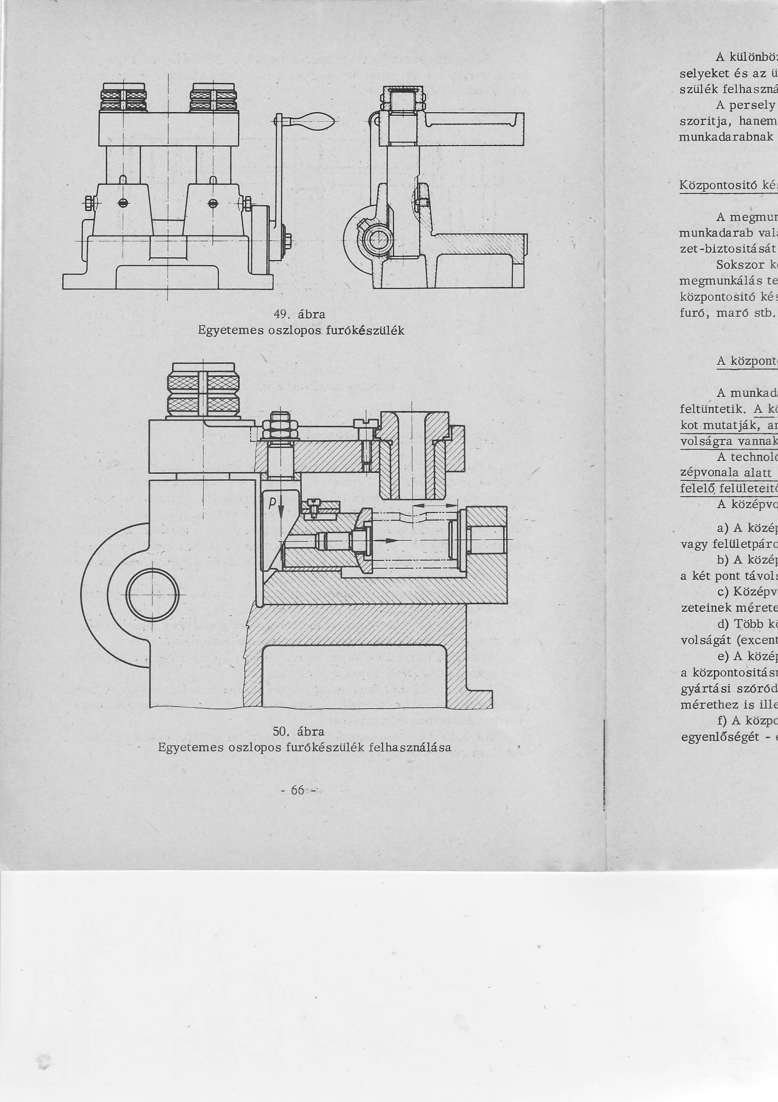
Általános (univerzális)fúrókészülékek

Slide 65
Általános (univerzális)fúrókészülékek

Slide 66
Központosító készülékek
Abban az esetben, hogy ha munkadarab középvonalának a megmunkálás tengelyvonalába kell esnie, alkalmazzuk a központosító készülékeket.
Központosítás:
A munkadarab középvonala alatt azt a síkot vagy vonalat értjük, mely a munkadarab megfelelő felületeitől mérve egyenlő távolságra van.
Középvonal jellemzői:
A középvonal a munkadarabon legalább két ponthoz, pontpárhoz vagy felületpárhoz van kapcsolva.
A középvonal közvetlenül nem érzékelhető.
Középvonaltól méretet megadni helytelen, kivéve a furatok helyzeteinek mérete.
Több középvonal esetén meg kell adni azok távolságát, tűrését.
A központosító üléknek a munkadarabon a két üléktől mért távolság egyenlőségét.

Slide 67
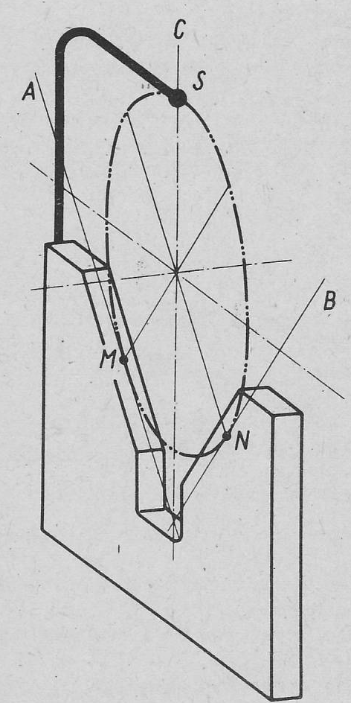
Prizmák
Olyan álló-központosító, amely két egymáshoz szög alatt hajló élből (lapokból) áll.

Slide 68
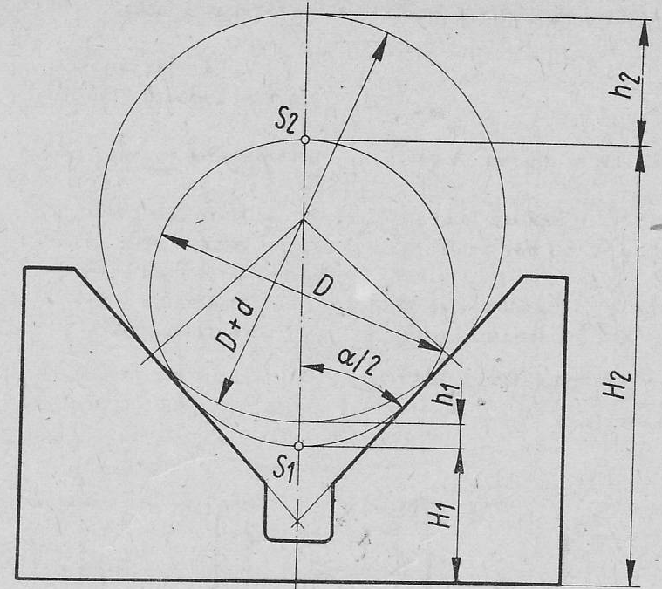
A prizmák helyzet meghatározási hibái

Slide 69
Központosító kúp
Biztosítja a munkadarab szerszámgéppel egytengelyű megfogását.
A körnek a központosítására három, egy kúpfelületen fekvő él szükséges.
A gyakorlatban a tengelyek forgástestek központosítására központ furatokat alkalmaznak (a munkadarabnak 1 szabadsági foka marad).

Slide 70
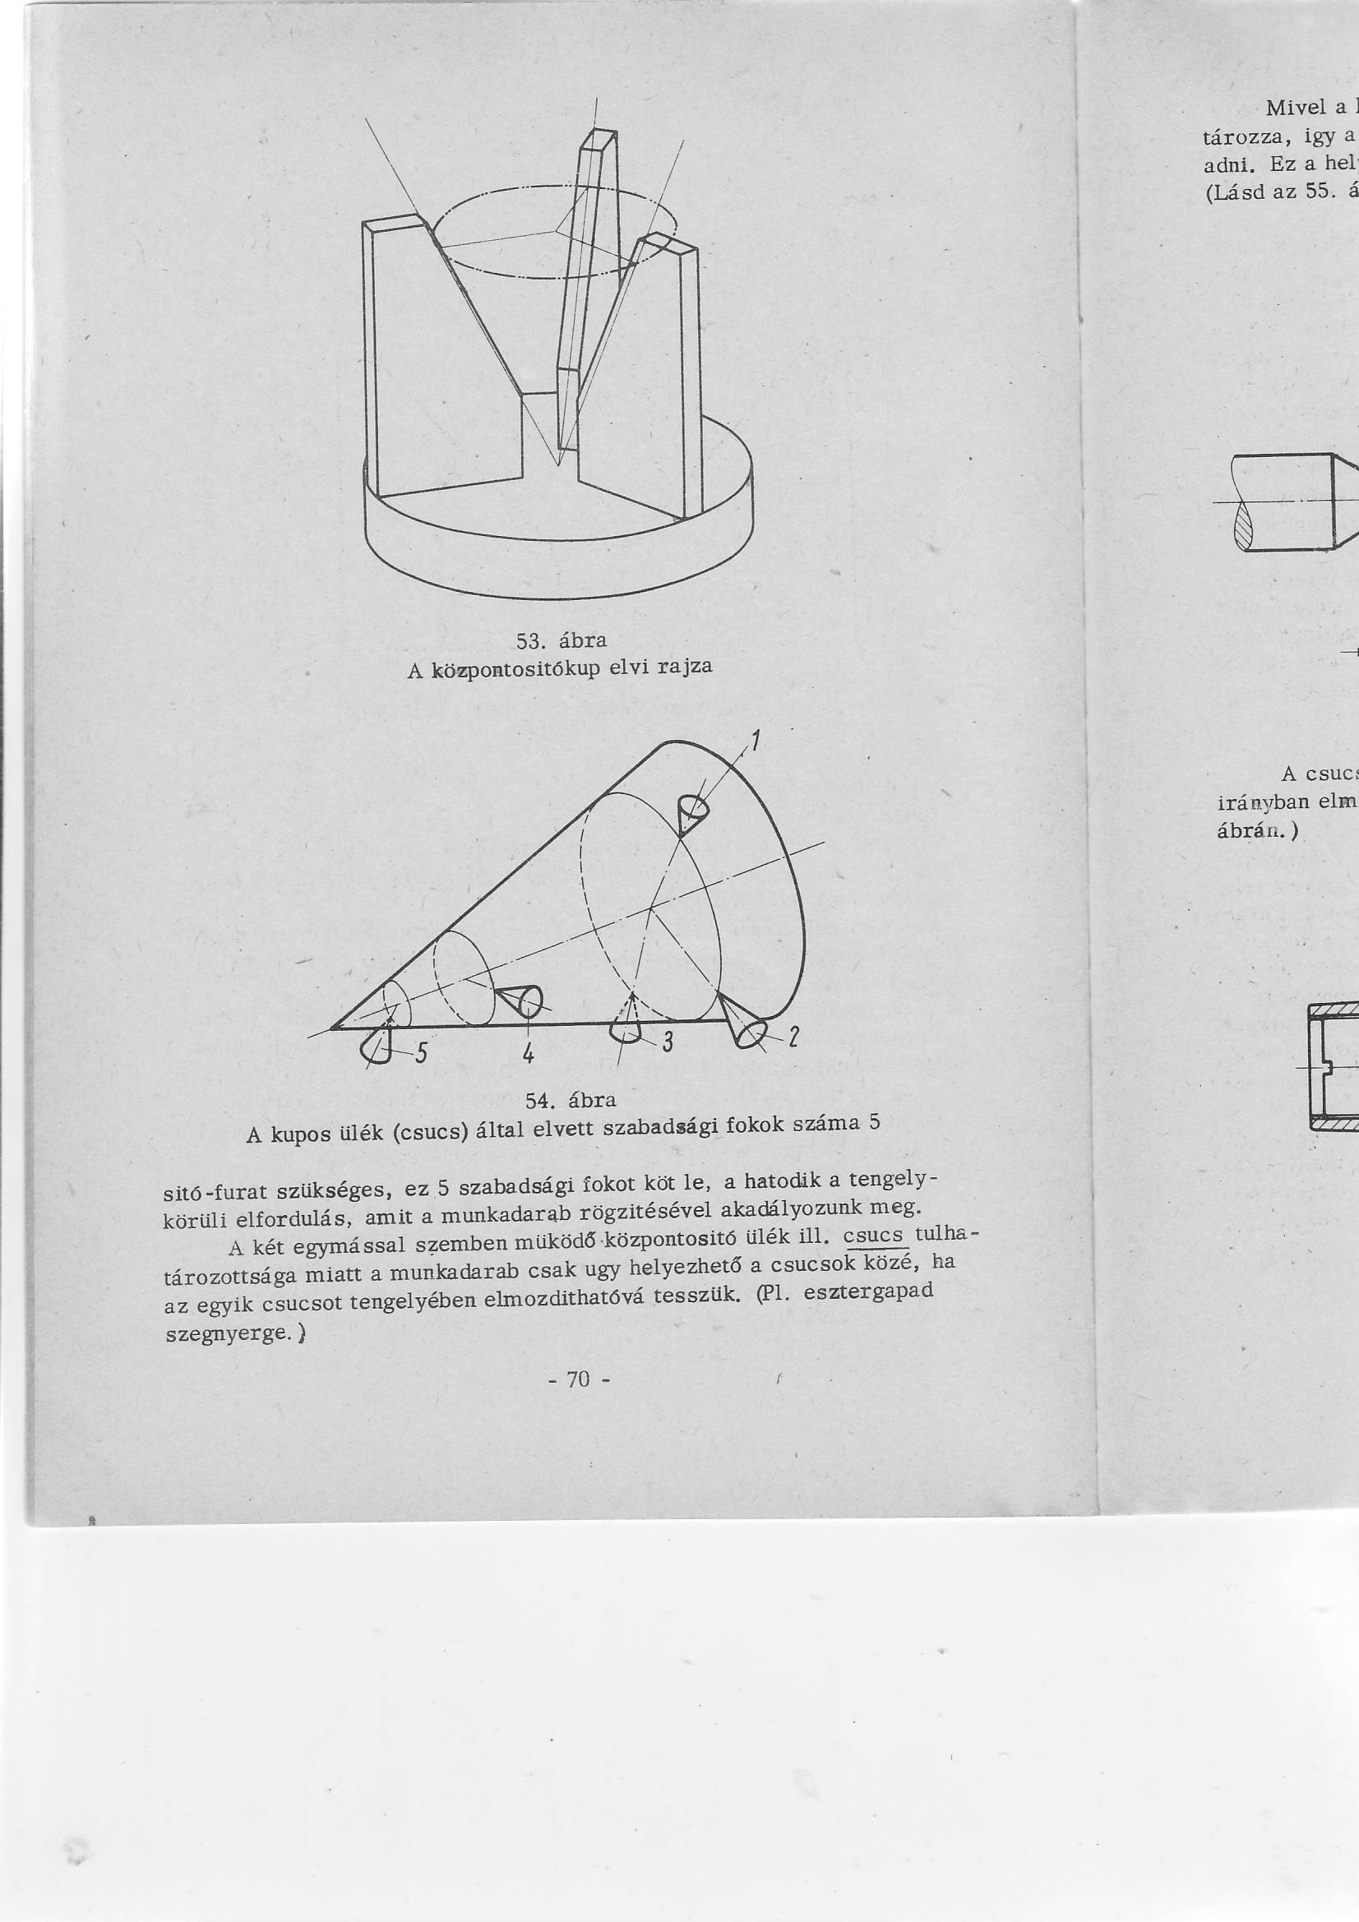

Slide 71
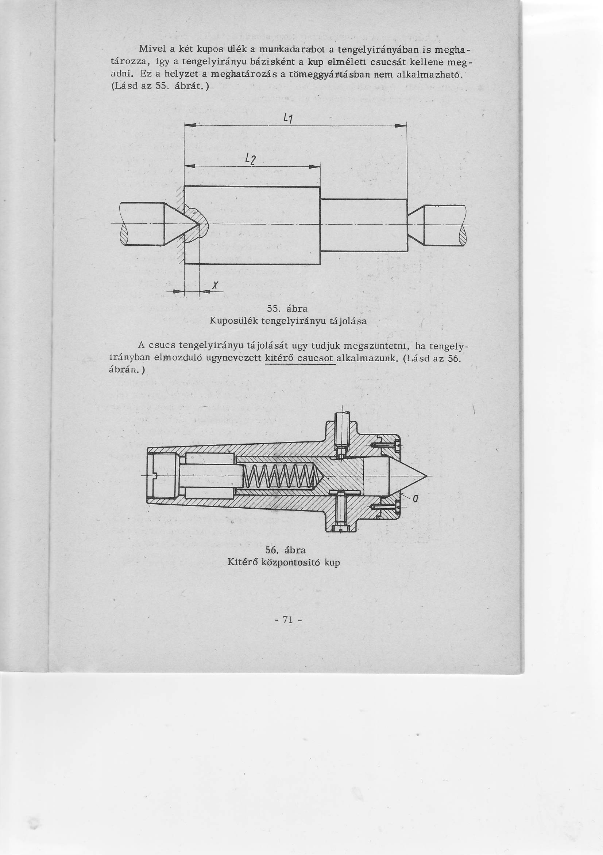

Slide 72
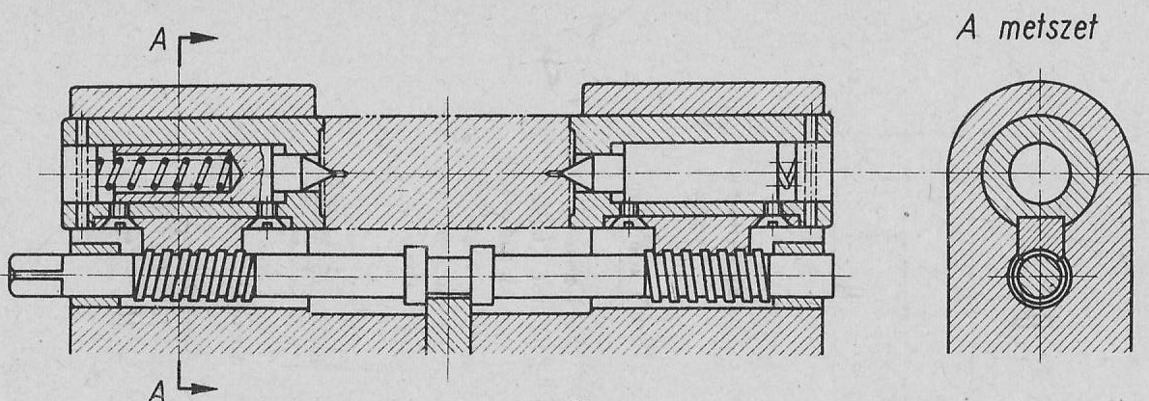
Háromirányú központosítás

Slide 73
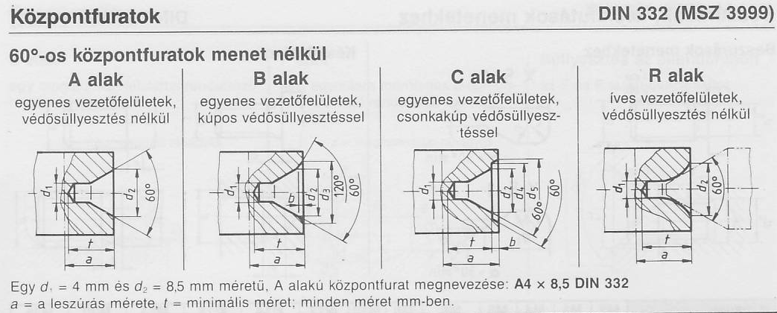
Szabványos központfuratok

Slide 74
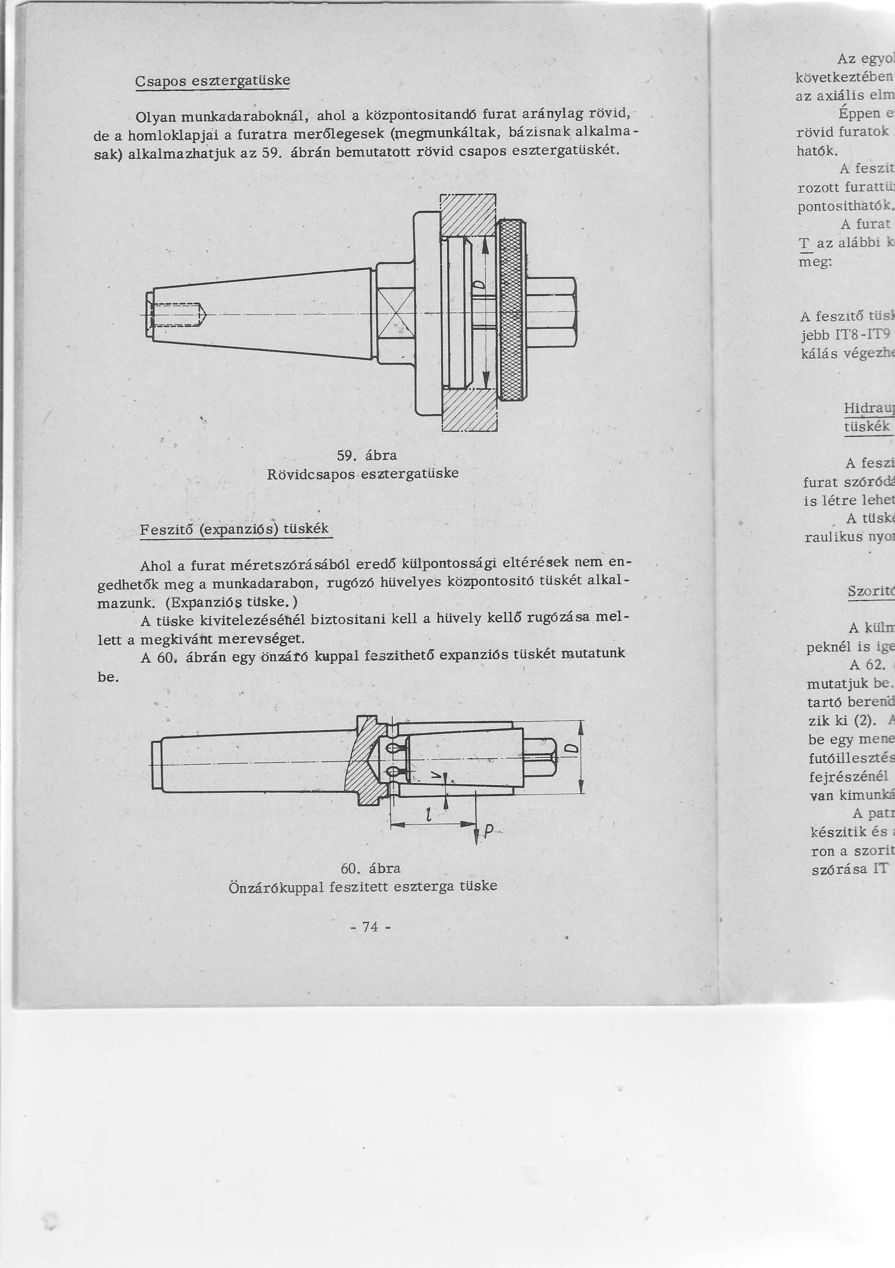
Rövidcsapos esztergatüske

Slide 75
Feszítő tüskék
A furat méretszórásából eredő külpontossági eltérések nem engedhetők meg, rugózott hüvelyes központosító tüskét alkalmaznak.
A hüvely kellő rugózása mellett a megkívánt merevséget is biztosítani kell.

Slide 76
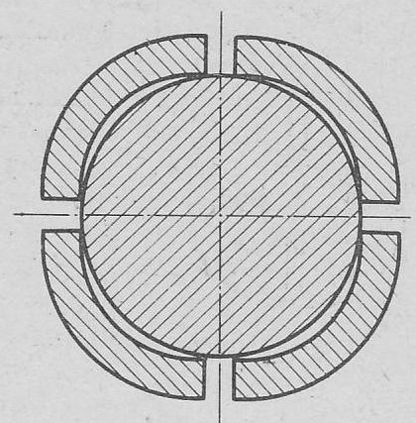
Az egyoldalról hasított tüskék hibája
Az egyoldalról hasított kúppal feszített tüskék kúpszöge a feszítés következtében megváltozik és a körszelvényei eltérnek egymástól.
Ezért:
Csak rövid furatok központosítására használhatók.
És csak meghatározott furattűrésen belül használható.
Megengedett eltérés: T=0,002*D
Megmunkálás maximális pontossága: IT8-IT9

Slide 77
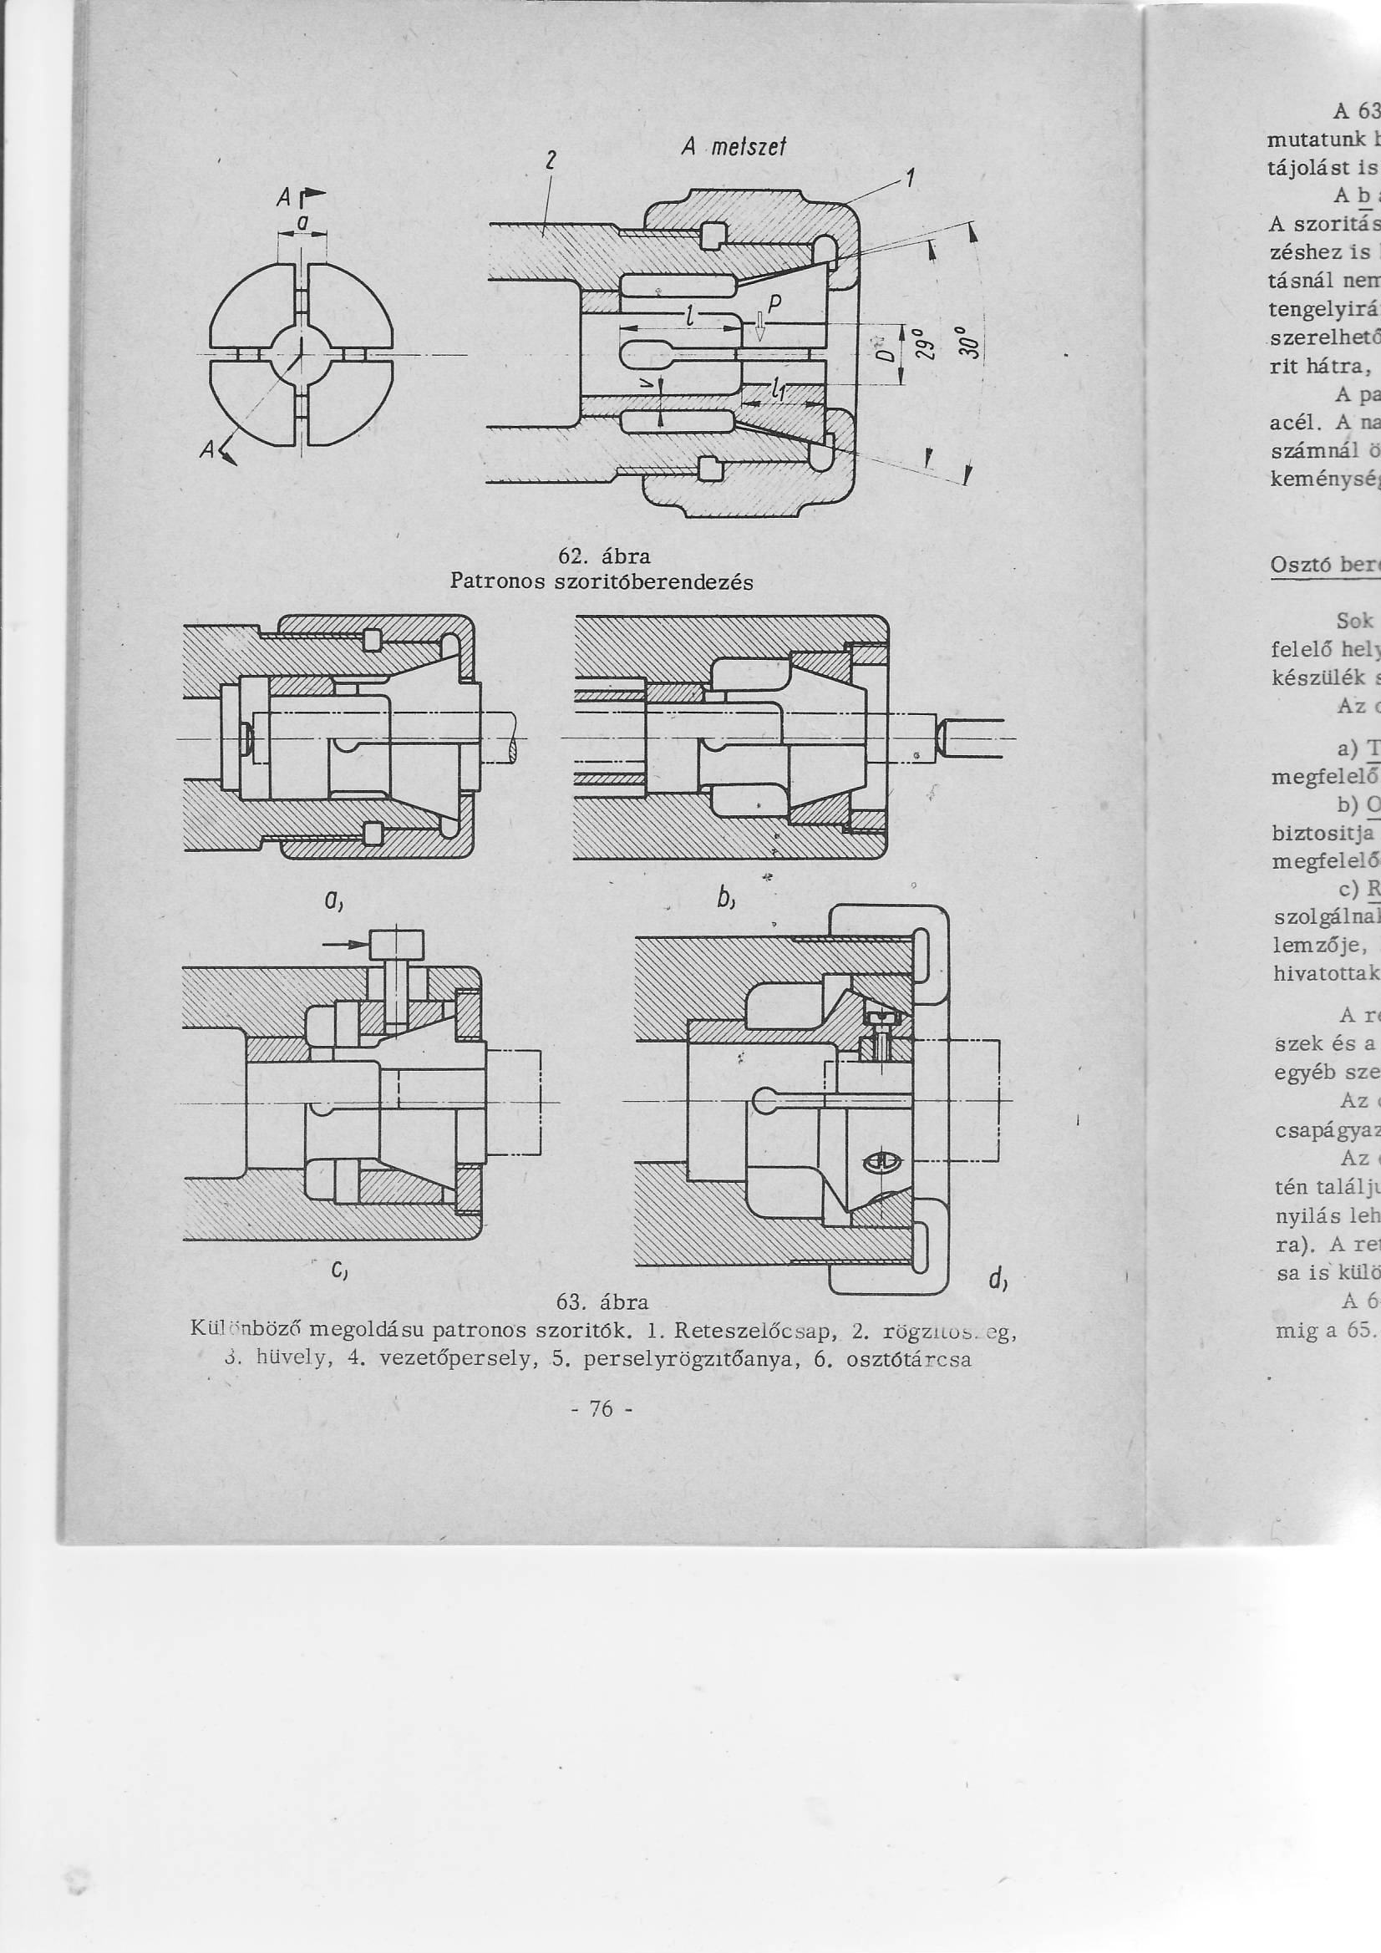
Szorító-hüvelyek (patronok)
A külsőméretek központos befogására szolgál.
A patron fejrésze hasított, és a kúposan kiképzett tartósszerkezetbe egy menetes gyűrű tolja be.
A patron hátsó része futó illesztéssel csatlakozik a patrontartóba, a vezetés biztosítása érdekében.
A patrontartó orsó és a patron kúpszögét 1° eltéréssel készítik. Elérhető pontosság (IT13 IT14).
Anyaga: közepes keménységű ötvözött vagy ötvözetlen szerszám acél HRC 62-65 keménységűre edzve.

Slide 79
Osztó berendezések
A munkadarabok tengely körüli elforgatására és megfelelő helyzetben történő rögzítésére szolgál.
Elemei:
Tengely: amely körül forog a munkadarab,
Osztótárcsa: biztosítja a kívánt nagyságú és pontosságú elfordulást a reteszelés biztosításának lehetőségével.
Reteszek: az osztótárcsa mindenkor azonos helyzetben történő rögzítését szolgálja.
Típusai:
hengeres,
kúpos,
ékes,
golyós

Slide 80
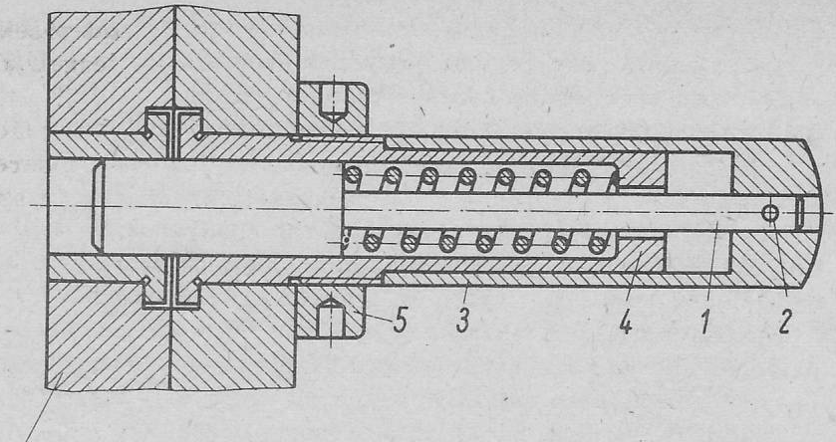
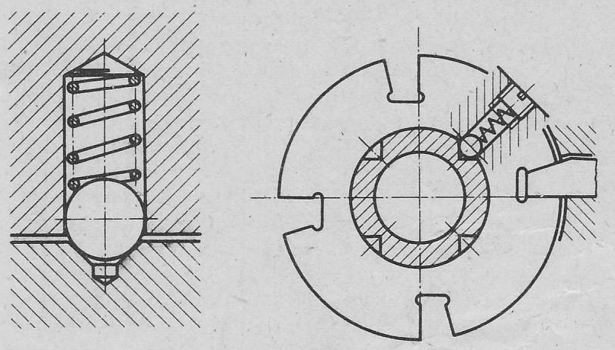
Hengeres reteszelő
Golyós reteszelő

Slide 81
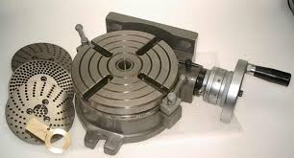
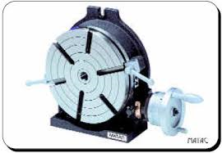
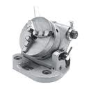
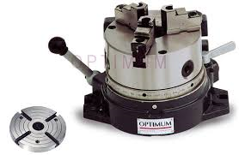
Körasztalok

Slide 82
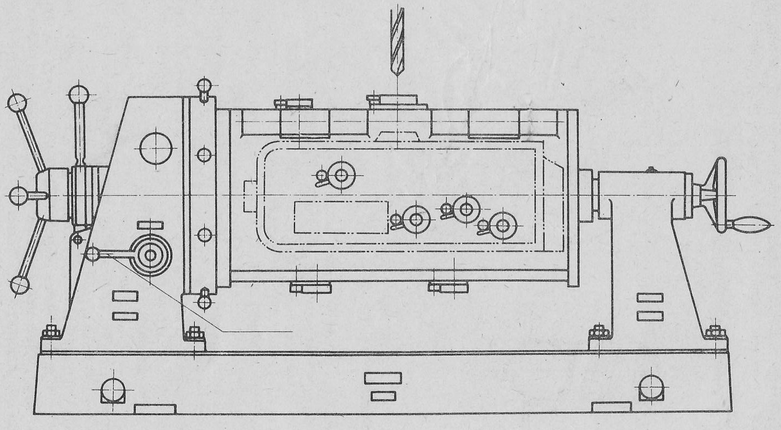
Osztókészülék

Slide 83
Szerelő készülékek
Típusaik:
Erőhatást kifejtő szerelő készülékek (pl. Lehúzó, kisajtoló készülékek),
Egyedi vagy univerzális szerelő készülékek,
Kézi vagy gépi szerelő készülékek,
Tájolókészülékek (pl. hegesztőkalodák),
Szerelő állványok,
Jellemzőik:
Az alkatrészek szerelés alatti helyzetét biztosítania kell.
Lehetővé kell tennie az alkatrészek gyors és biztos rögzítését.
Az alkatrészek kötésére szolgáló műveletek elvégezhetőségét.
Az összeszerelt alkatrészezek gyors és könnyű eltávolíthatóságát.

Slide 84
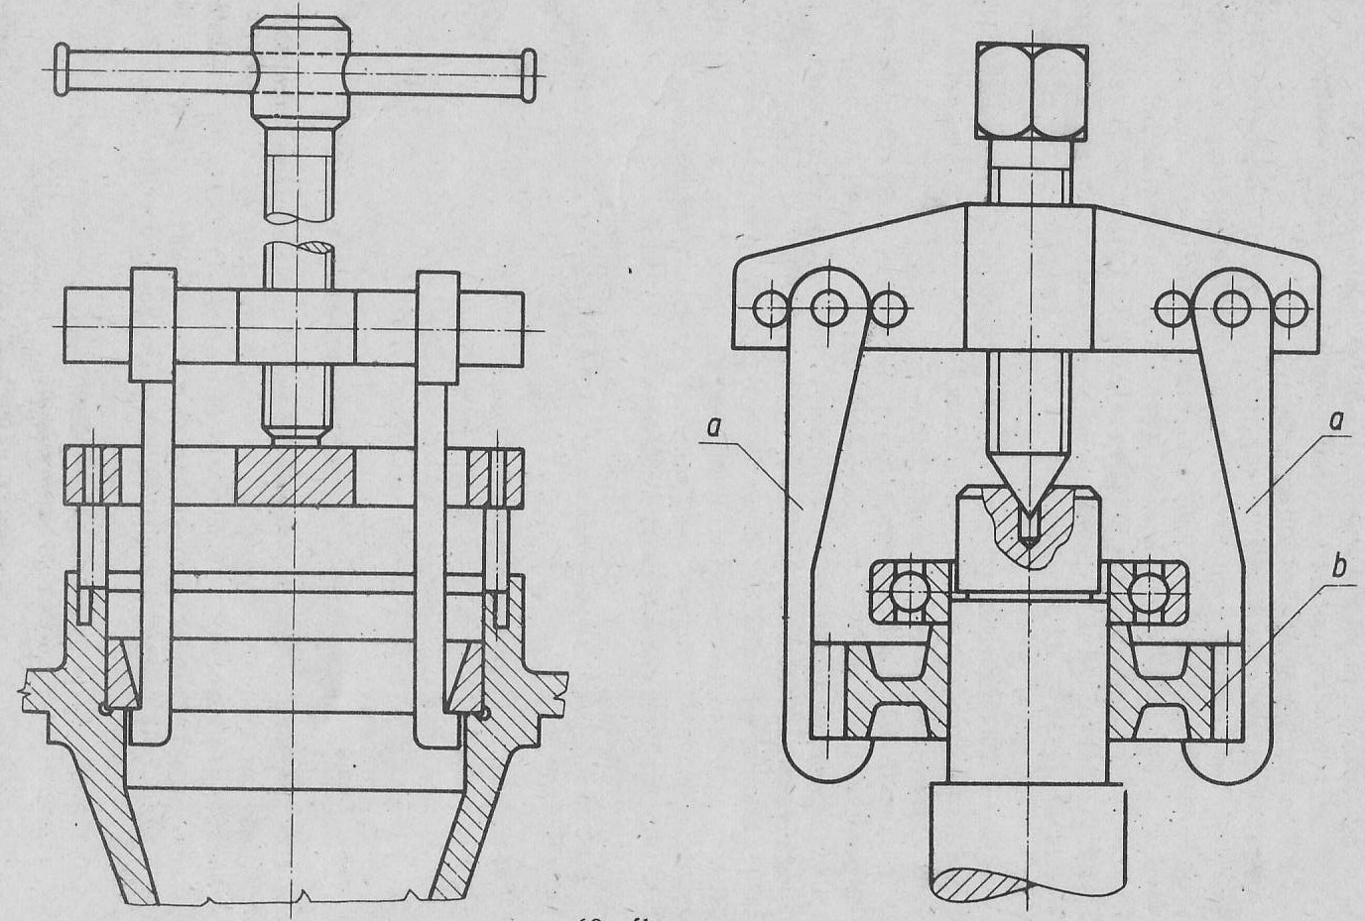
Perselykihúzó készülék Csapágylehúzó készülék

Slide 85





Csapágy lehúzók

Slide 86




Motor és váltószerelő állványok

Slide 87



Slide 88





